Slide 1
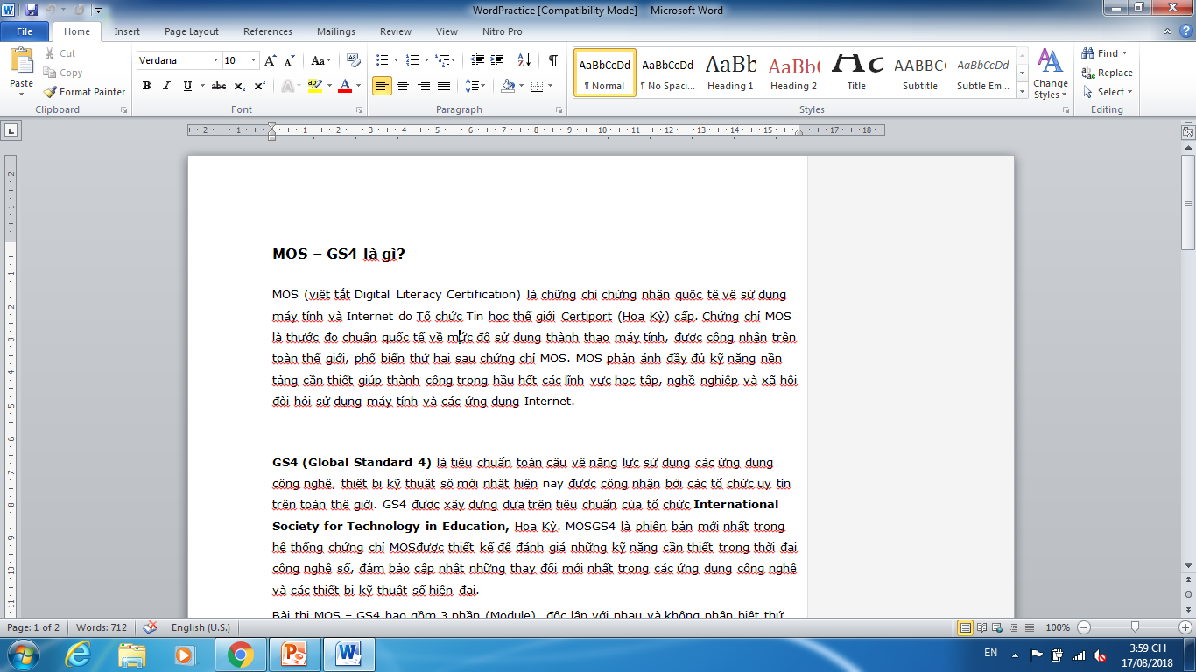

Câu 1: Không đóng phần mềm Microsoft Word 2010, hãy gửi tài liệu hiện tại dưới dạng đính kèm tới email review@certiport.com
Làm lại câu hỏi
1/45
50:00
Câu hỏi trước
Câu hỏi tiếp theo
Đánh dấu để xem lại

Slide 2
Câu 2: Lưu file hiện tại trên Web, khu vực SkyDrive với thư mục Class Workspace
Làm lại câu hỏi
1/45
50:00
Câu hỏi trước
Câu hỏi tiếp theo
Đánh dấu để xem lại

Slide 3
Câu 3: In 5 bản với file đang mở, sử dụng máy in First Floor Printer, định dạng 4 pages per sheet. Chấp nhận mọi cài đặt khác.
Làm lại câu hỏi
1/45
50:00
Câu hỏi trước
Câu hỏi tiếp theo
Đánh dấu để xem lại

Slide 4
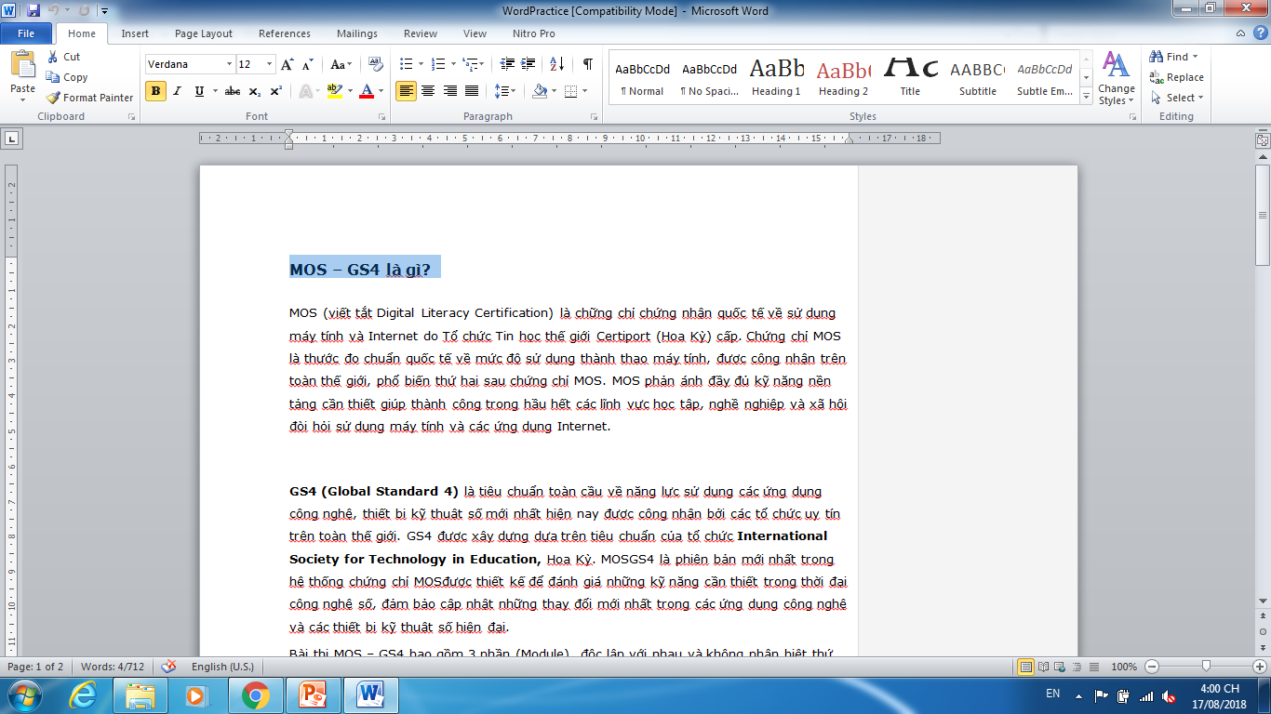
Câu 4. Chỉnh font cho text đang được chọn với cỡ chữ 24pt, màu Red.
Làm lại câu hỏi
1/45
50:00
Câu hỏi trước
Câu hỏi tiếp theo
Đánh dấu để xem lại

Slide 5
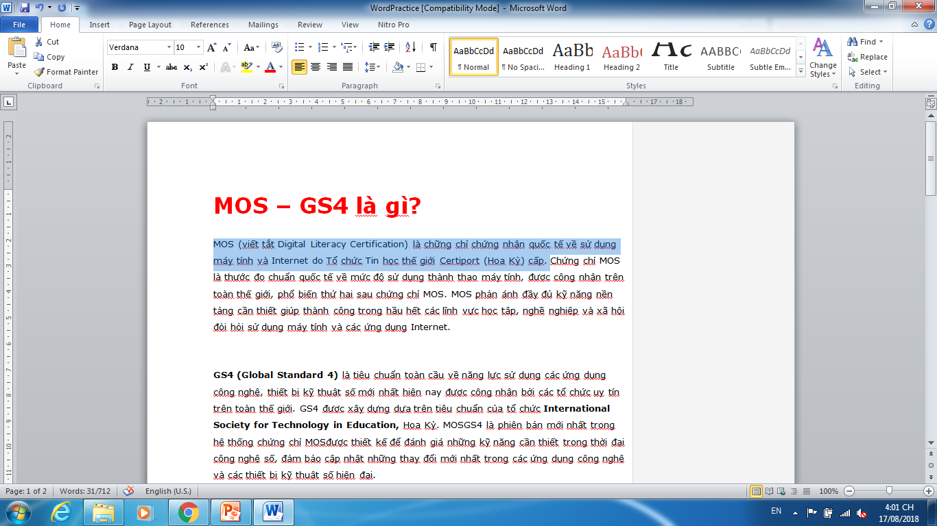
Câu 5: Di chuyển câu văn đang được chọn xuống cuối cùng của đoạn văn đó.
Làm lại câu hỏi
1/45
50:00
Câu hỏi trước
Câu hỏi tiếp theo
Đánh dấu để xem lại

Slide 6
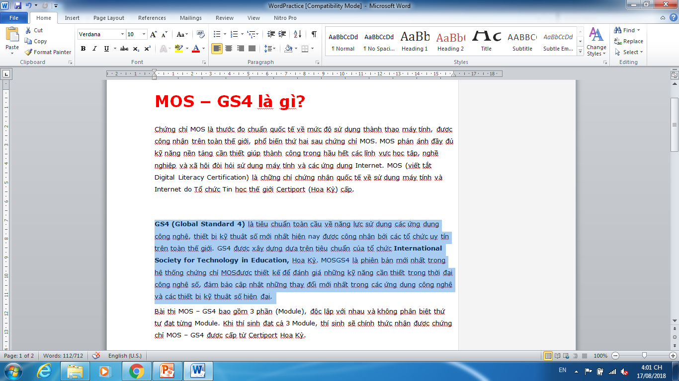
Câu 6: Thiết lập cách đoạn cho văn bản đang được chọn với yếu tố cách trên Before 6pt
Làm lại câu hỏi
1/45
50:00
Câu hỏi trước
Câu hỏi tiếp theo
Đánh dấu để xem lại

Slide 7
Câu 7: Chỉnh giãn cách dòng Double Spacing cho toàn bộ văn bản
Làm lại câu hỏi
1/45
50:00
Câu hỏi trước
Câu hỏi tiếp theo
Đánh dấu để xem lại

Slide 8
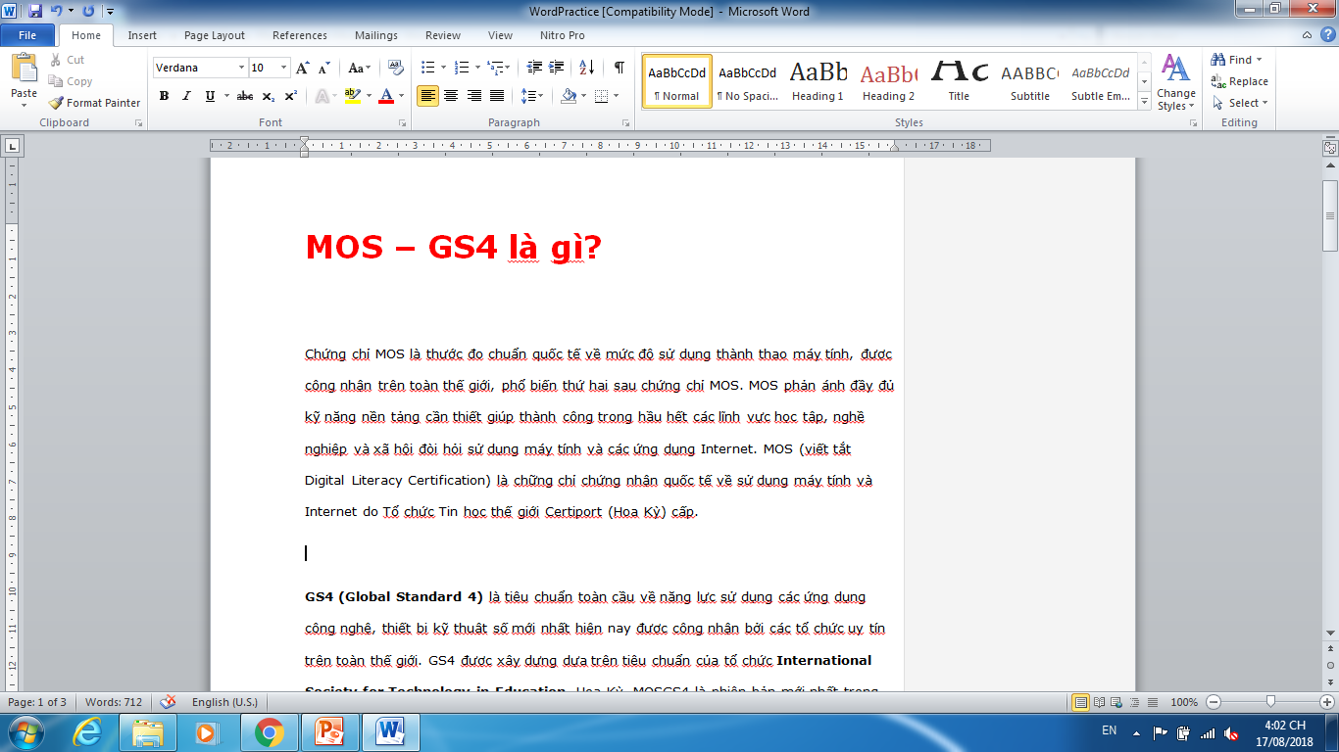
Câu 8: Hãy bật tùy chọn hiển thị dấu Paragraph mark
Làm lại câu hỏi
1/45
50:00
Câu hỏi trước
Câu hỏi tiếp theo
Đánh dấu để xem lại

Slide 9
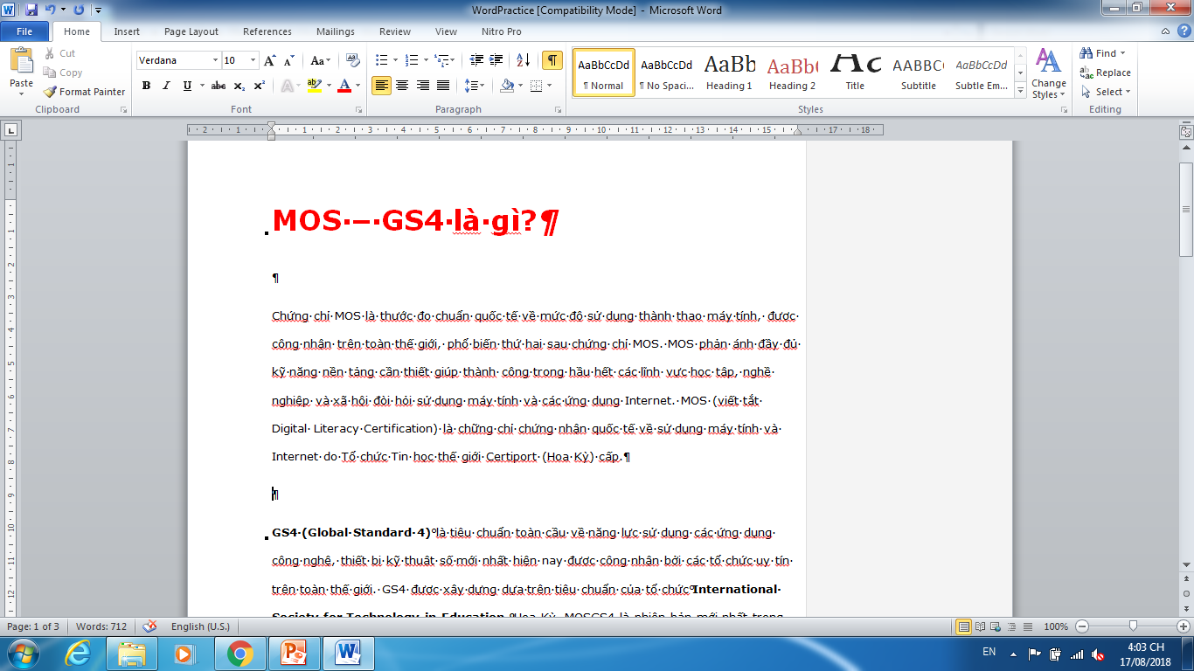
Câu 9: Thay toàn bộ từ “MOS” trong văn bản thành “IC3”
Làm lại câu hỏi
1/45
50:00
Câu hỏi trước
Câu hỏi tiếp theo
Đánh dấu để xem lại

Slide 10
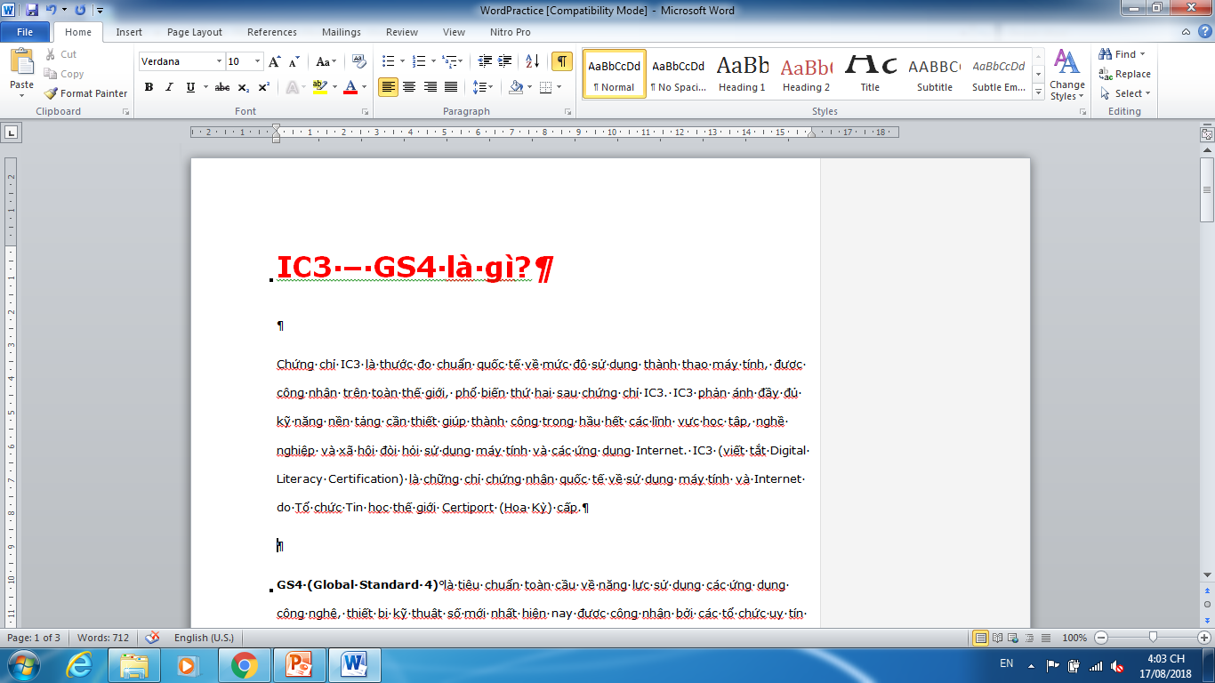
Câu 10: Chỉnh size giấy về size Letter.
Làm lại câu hỏi
1/45
50:00
Câu hỏi trước
Câu hỏi tiếp theo
Đánh dấu để xem lại

Slide 11
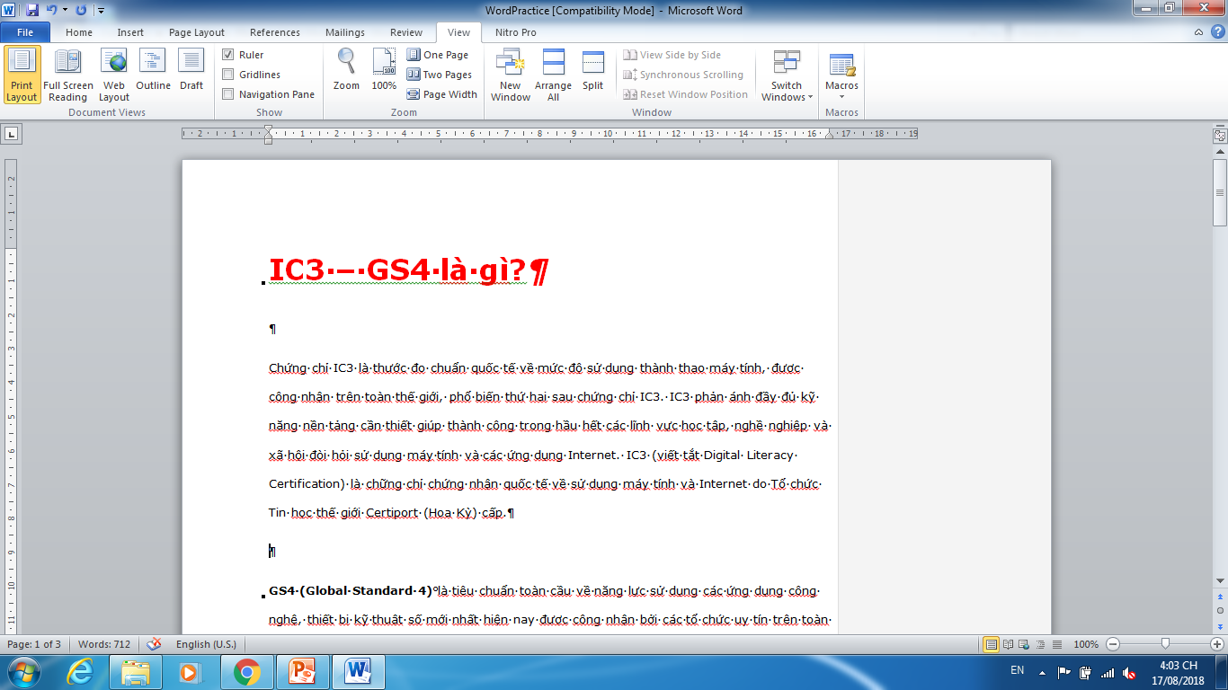
Câu 11: Chèn số trang dạng Plain Number 1 ở bên trái phía dưới (Footer) của văn bản. Chấp nhận mọi tùy chọn mặc định khác.
Làm lại câu hỏi
1/45
50:00
Câu hỏi trước
Câu hỏi tiếp theo
Đánh dấu để xem lại

Slide 12
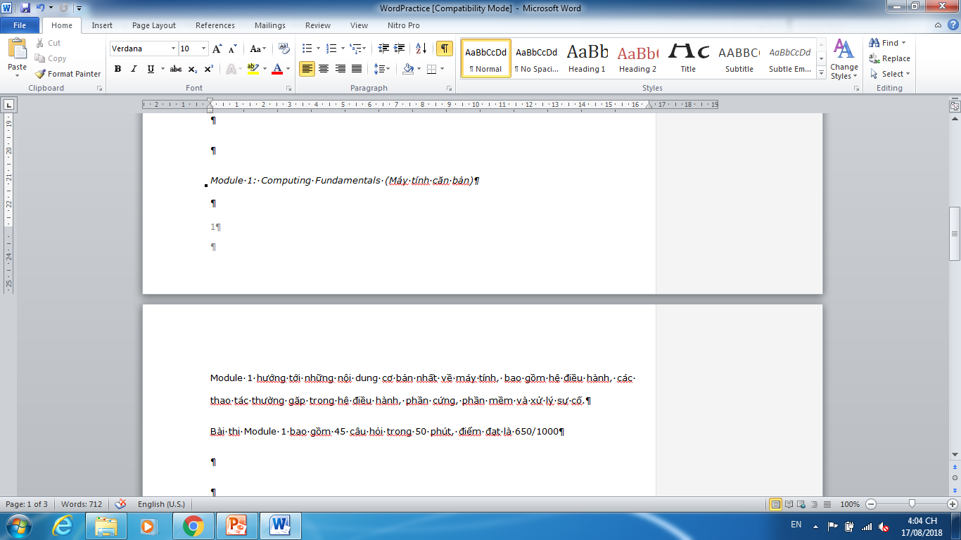
Câu 12: Hiển thị Header dưới chế độ chỉnh sửa và nhập chữ “sample” vào vị trí bên trái mặc định.
Làm lại câu hỏi
1/45
50:00
Câu hỏi trước
Câu hỏi tiếp theo
Đánh dấu để xem lại

Slide 13
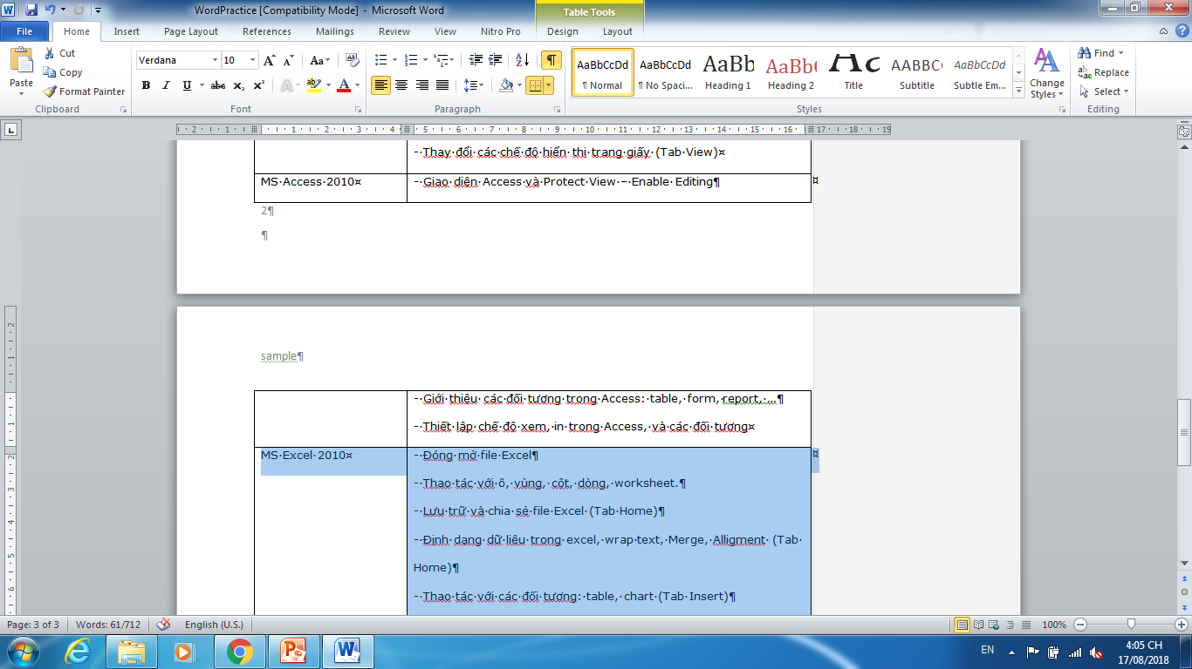
Câu 13: Chèn thêm một dòng giữa dòng “MS Access 2010” và “MS Excel 2010”.
Làm lại câu hỏi
1/45
50:00
Câu hỏi trước
Câu hỏi tiếp theo
Đánh dấu để xem lại

Slide 14
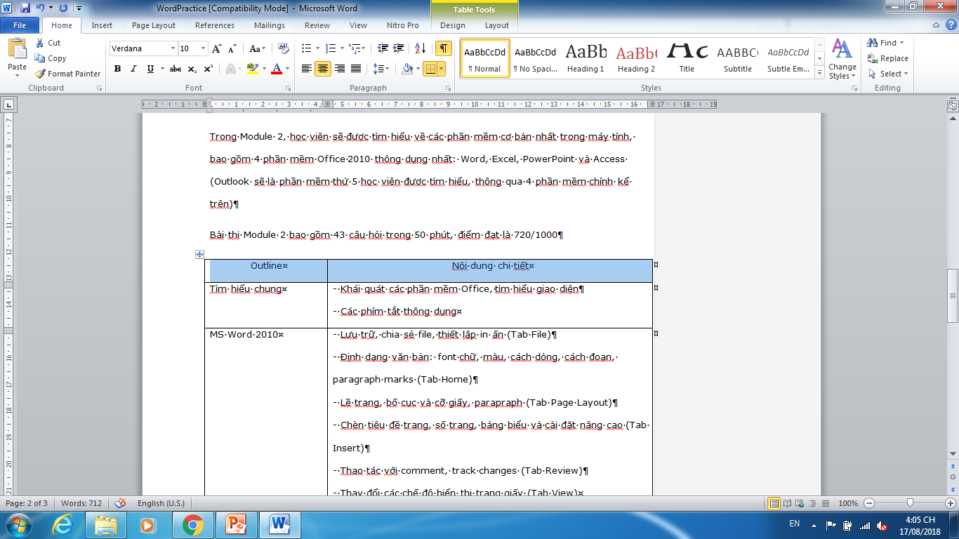
Câu 14: Không sử dụng công cụ vẽ bảng, hợp nhất 2 ô được chọn trong bảng
Làm lại câu hỏi
1/45
50:00
Câu hỏi trước
Câu hỏi tiếp theo
Đánh dấu để xem lại

Slide 15
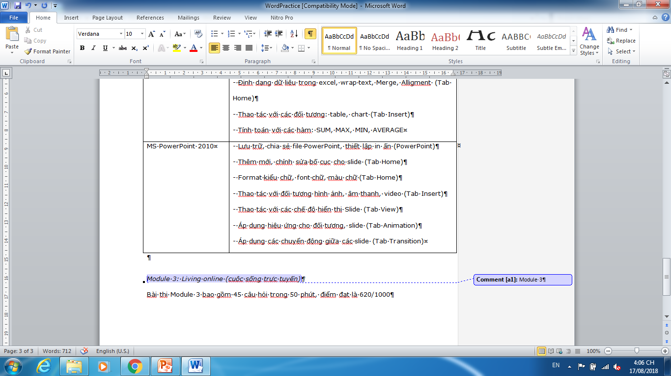
Câu 15: Thay đổi comment “Module 3” thành “Nimbus Computer School”
Làm lại câu hỏi
1/45
50:00
Câu hỏi trước
Câu hỏi tiếp theo
Đánh dấu để xem lại

Slide 16
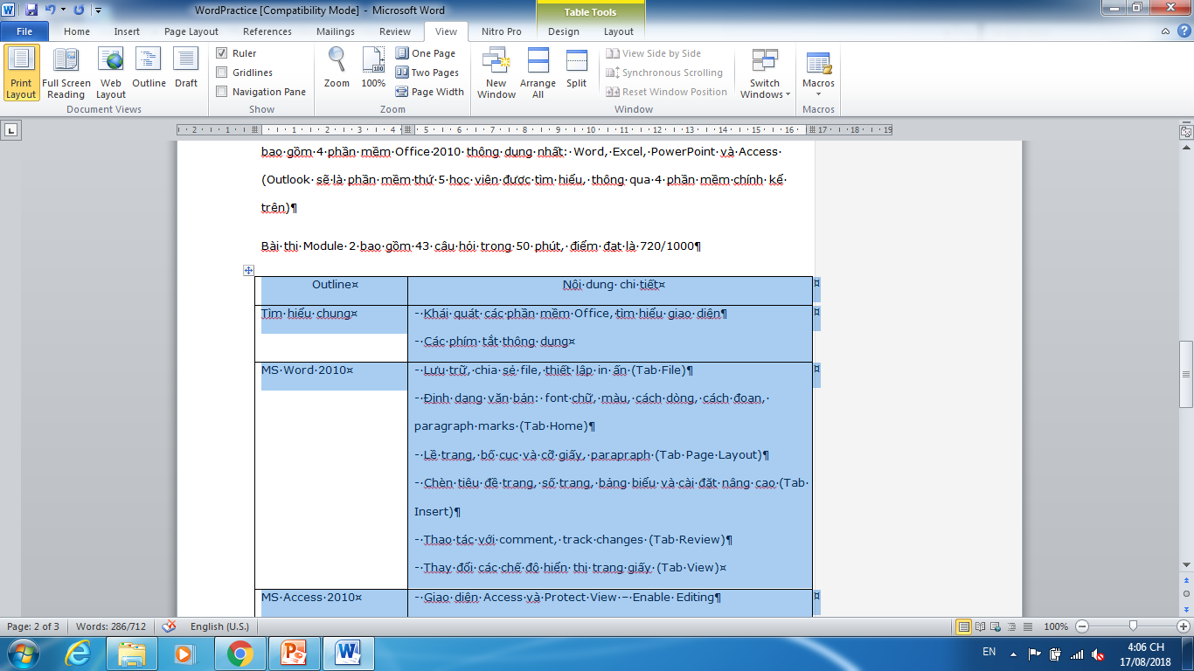
Câu 16: Hiển thị tùy chọn View Gridlines cho bảng.
Làm lại câu hỏi
1/45
50:00
Câu hỏi trước
Câu hỏi tiếp theo
Đánh dấu để xem lại

Slide 17
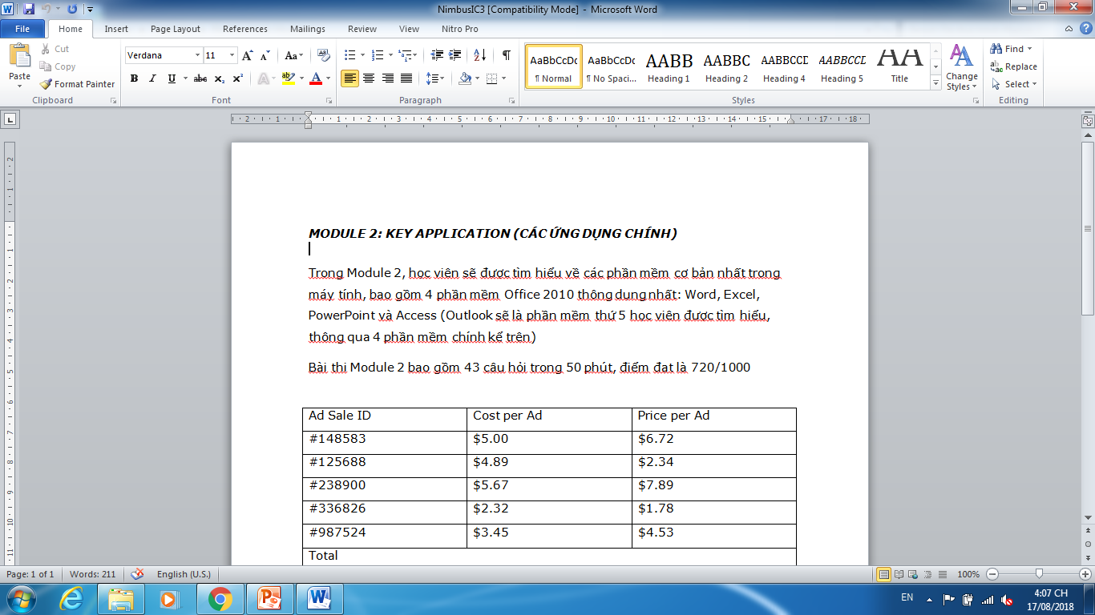
Câu 17: Không đóng phần mềm Microsoft Word 2010, hãy gửi tập đính kèm dạng PDF tới email: supervisor@certiport.com (Lưu ý: chấp nhận mọi tùy chọn mặc định khác)
Làm lại câu hỏi
1/45
50:00
Câu hỏi trước
Câu hỏi tiếp theo
Đánh dấu để xem lại

Slide 18
Câu 18: Lưu file hiện tại trên SharePoint với thư mục Examinations
Làm lại câu hỏi
1/45
50:00
Câu hỏi trước
Câu hỏi tiếp theo
Đánh dấu để xem lại

Slide 19
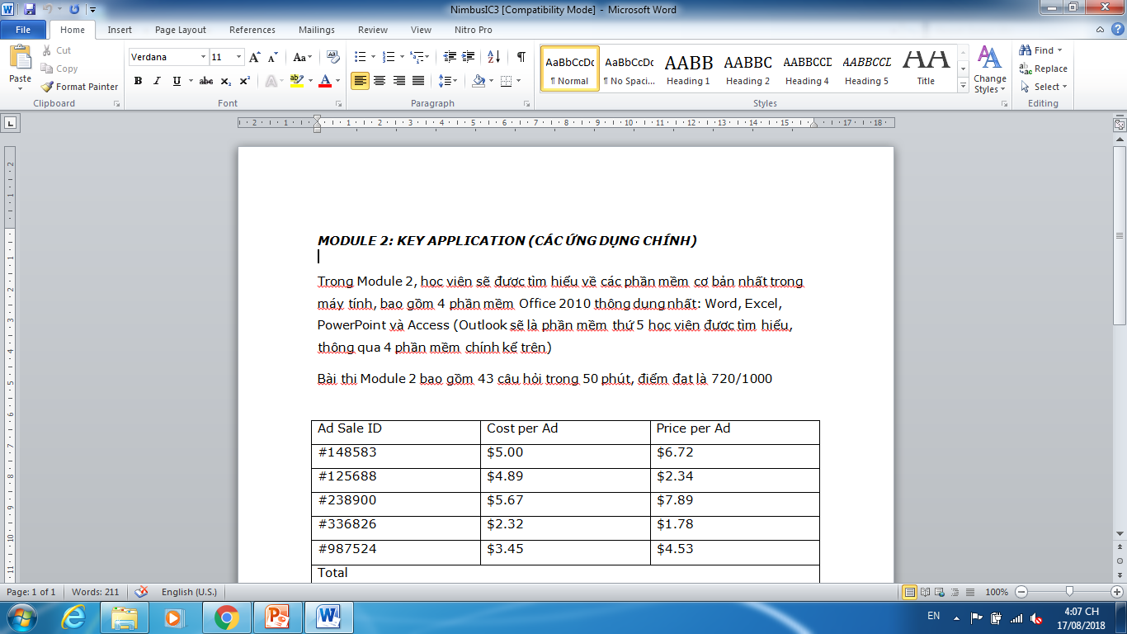
Câu 19: In 10 bản với file đang mở, sử dụng máy in First Floor Printer, định dạng 6 pages per sheet, chế độ Uncollated. Chấp nhận mọi cài đặt khác.
Làm lại câu hỏi
1/45
50:00
Câu hỏi trước
Câu hỏi tiếp theo
Đánh dấu để xem lại

Slide 20
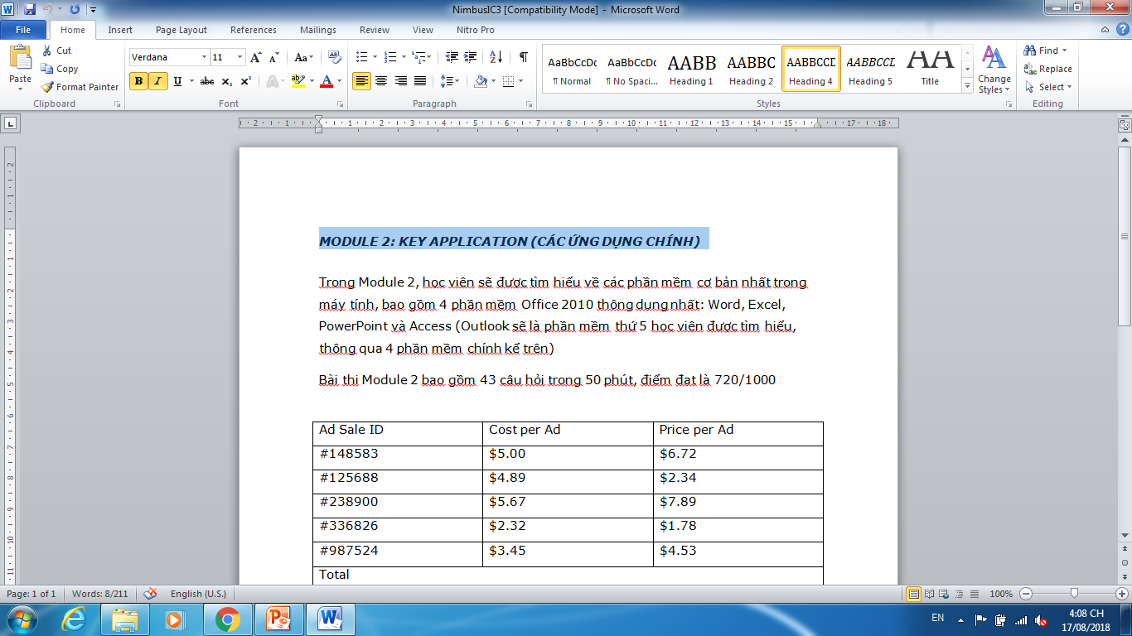
Câu 20: Xóa định dạng in đậm và in nghiêng cho các chữ đang được chọn
Làm lại câu hỏi
1/45
50:00
Câu hỏi trước
Câu hỏi tiếp theo
Đánh dấu để xem lại

Slide 21
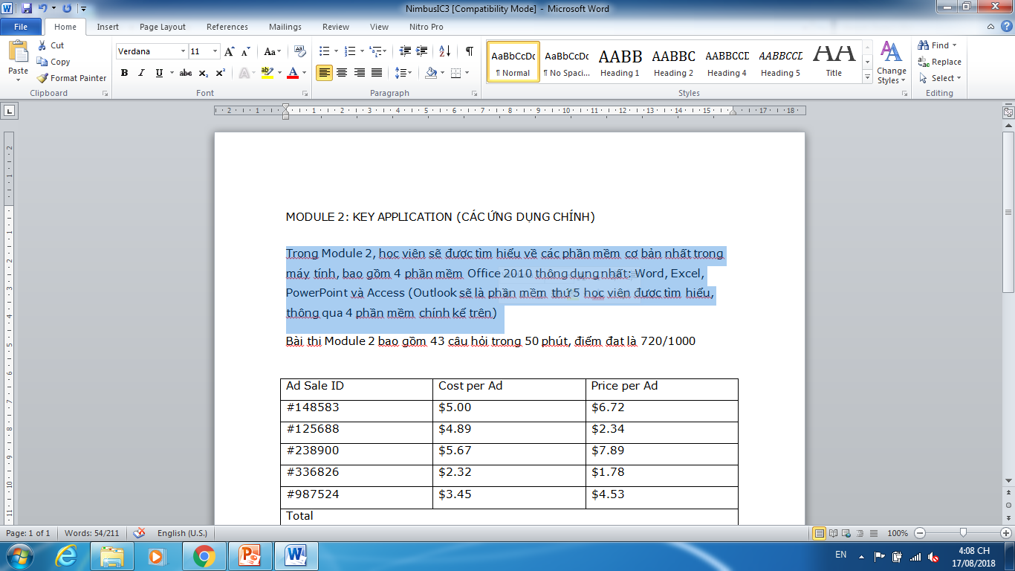
Câu 21: Thay đổi cách đoạn trong văn bản để cách lề bên trái 1,0
Làm lại câu hỏi
1/45
50:00
Câu hỏi trước
Câu hỏi tiếp theo
Đánh dấu để xem lại

Slide 22
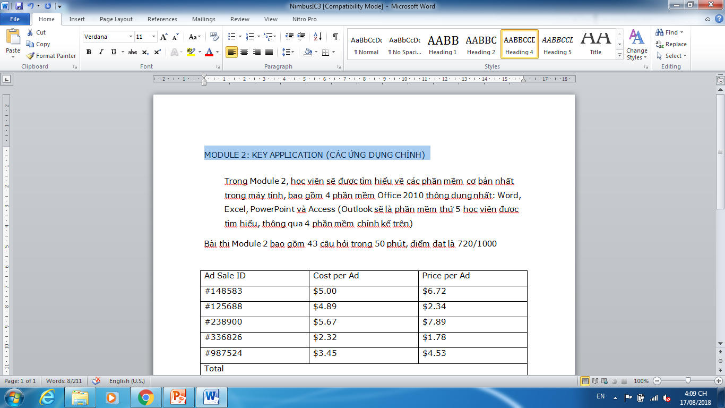
Câu 22: Áp dụng Headings 2 cho văn bản được chọn
Làm lại câu hỏi
1/45
50:00
Câu hỏi trước
Câu hỏi tiếp theo
Đánh dấu để xem lại

Slide 23
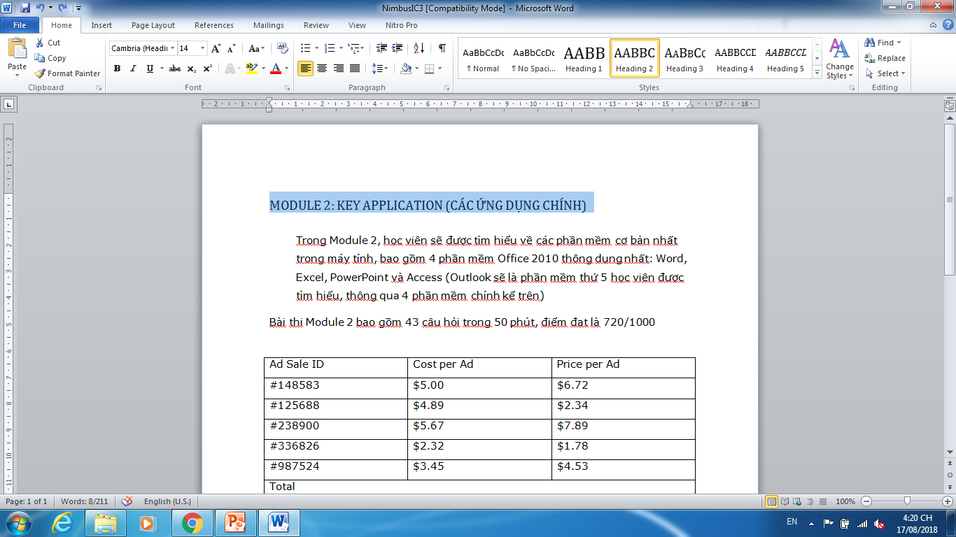
Câu 23: Chỉnh hướng giấy cho văn bản thành hướng nằm ngang Landscape
Làm lại câu hỏi
1/45
50:00
Câu hỏi trước
Câu hỏi tiếp theo
Đánh dấu để xem lại

Slide 24
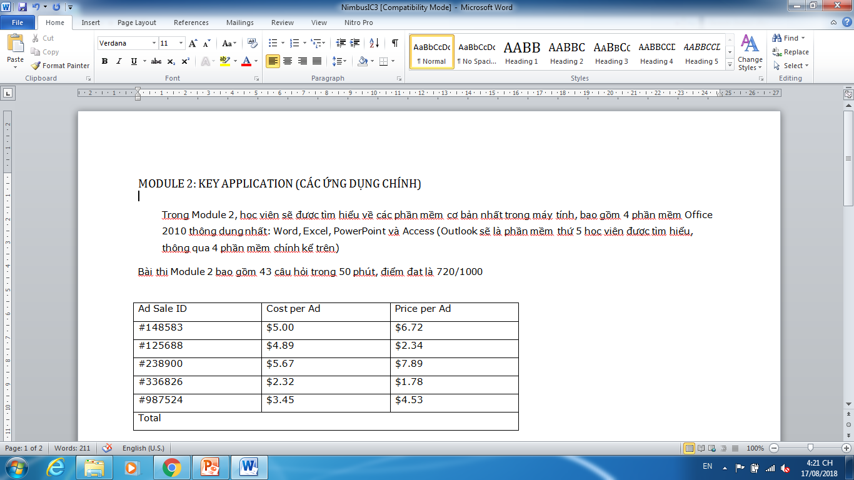
Câu 24: Chèn số trang dạng Plain Number 3 ở bên phải phía trên (Header) của văn bản. Chấp nhận mọi tùy chọn mặc định khác.
Làm lại câu hỏi
1/45
50:00
Câu hỏi trước
Câu hỏi tiếp theo
Đánh dấu để xem lại

Slide 25
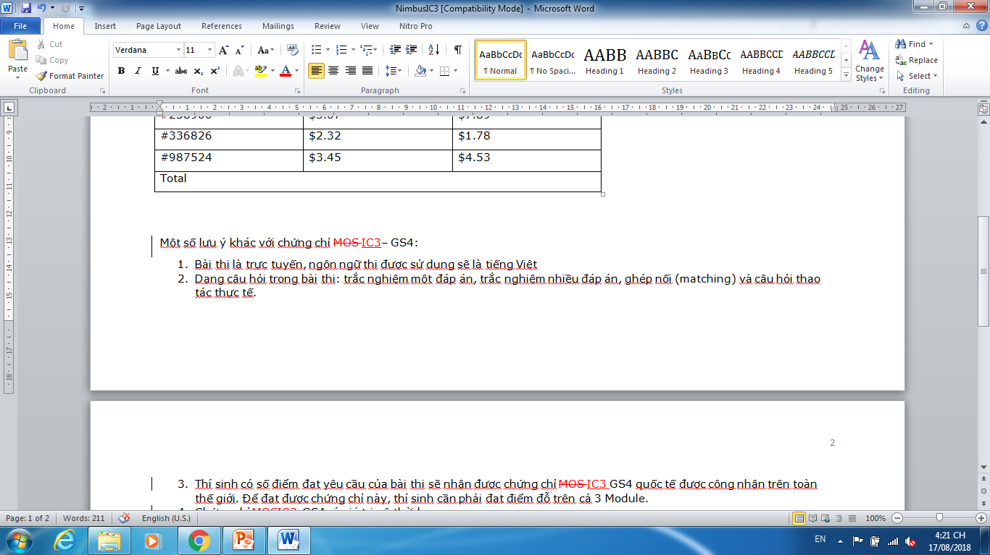
Câu 25: Hiển thị Footer dưới chế độ chỉnh sửa và nhập text “private” vào vị trí bên trái mặc định
Làm lại câu hỏi
1/45
50:00
Câu hỏi trước
Câu hỏi tiếp theo
Đánh dấu để xem lại

Slide 26
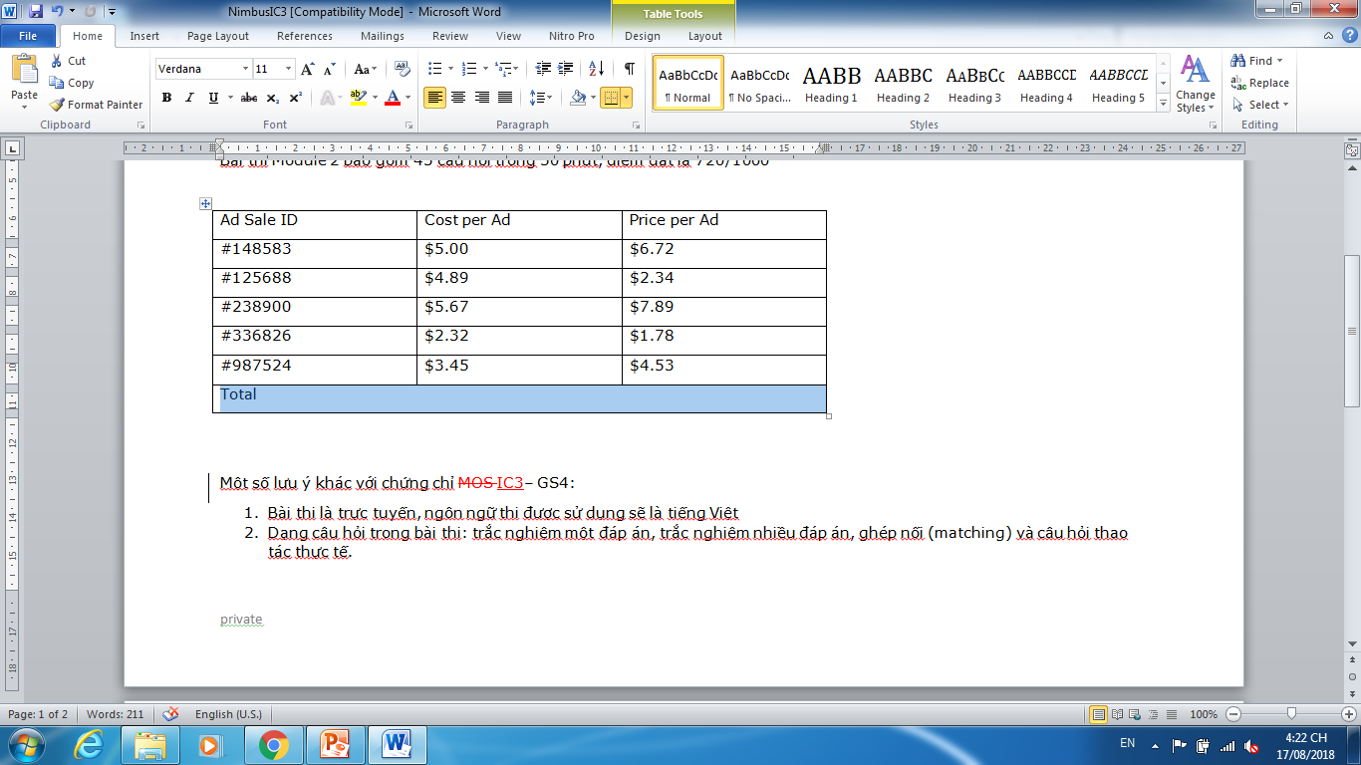
Câu 26: Chia ô đang ở dòng lựa chọn của bảng về trạng thái ban đầu. Chấp nhận mọi tùy chọn mặc định khác.
Làm lại câu hỏi
1/45
50:00
Câu hỏi trước
Câu hỏi tiếp theo
Đánh dấu để xem lại

Slide 27
Câu 27: Không sử dụng công cụ vẽ bảng, xóa cột Ad Sale ID đang được chọn.
Làm lại câu hỏi
1/45
50:00
Câu hỏi trước
Câu hỏi tiếp theo
Đánh dấu để xem lại

Slide 28
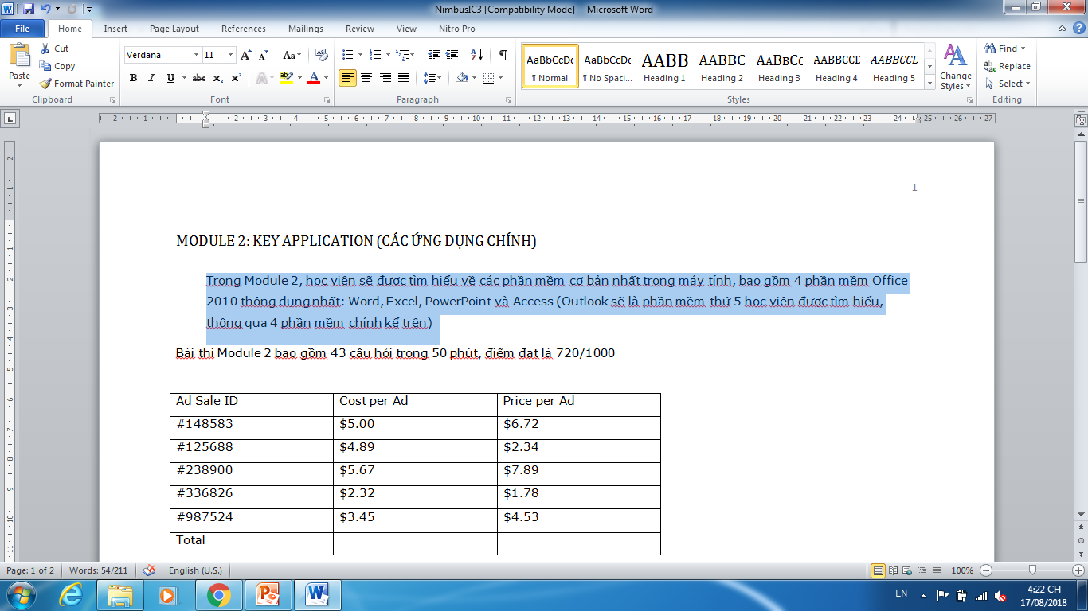
Câu 28: Thêm comment cho đoạn văn bản đang được chọn với nội dung “Reviewed”
Làm lại câu hỏi
1/45
50:00
Câu hỏi trước
Câu hỏi tiếp theo
Đánh dấu để xem lại

Slide 29
Câu 29: Mở Vertical Reviewwing Pane trong tài liệu đang mở
Làm lại câu hỏi
1/45
50:00
Câu hỏi trước
Câu hỏi tiếp theo
Đánh dấu để xem lại

Slide 30
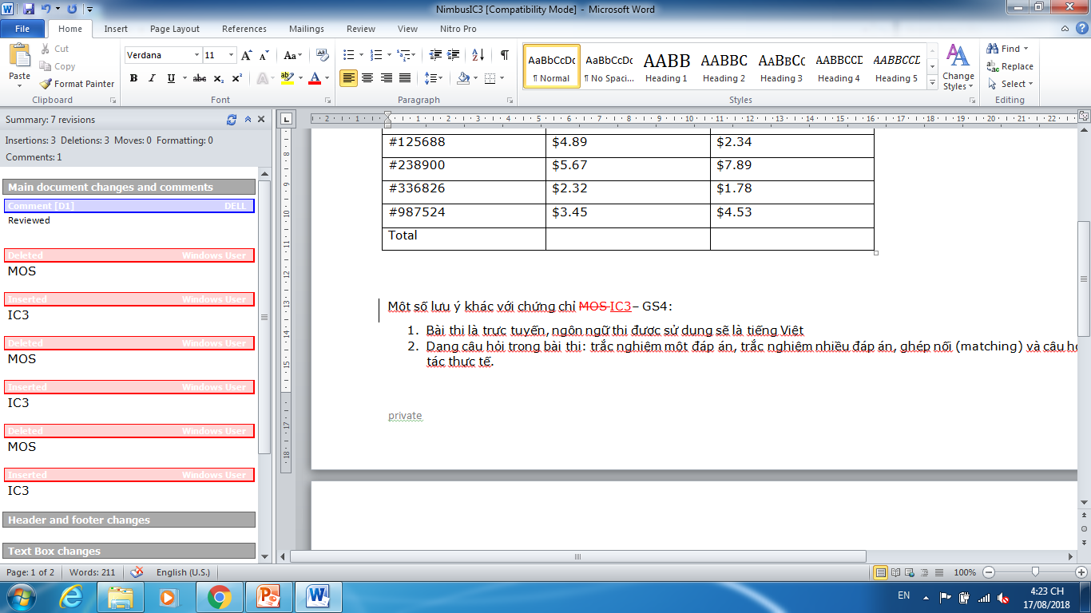
Câu 30: Từ chối/chấp nhận tất cả các chỉnh sửa tại văn bản hiện tại bằng một thao tác đơn.
Làm lại câu hỏi
1/45
50:00
Câu hỏi trước
Câu hỏi tiếp theo
Đánh dấu để xem lại

Slide 31
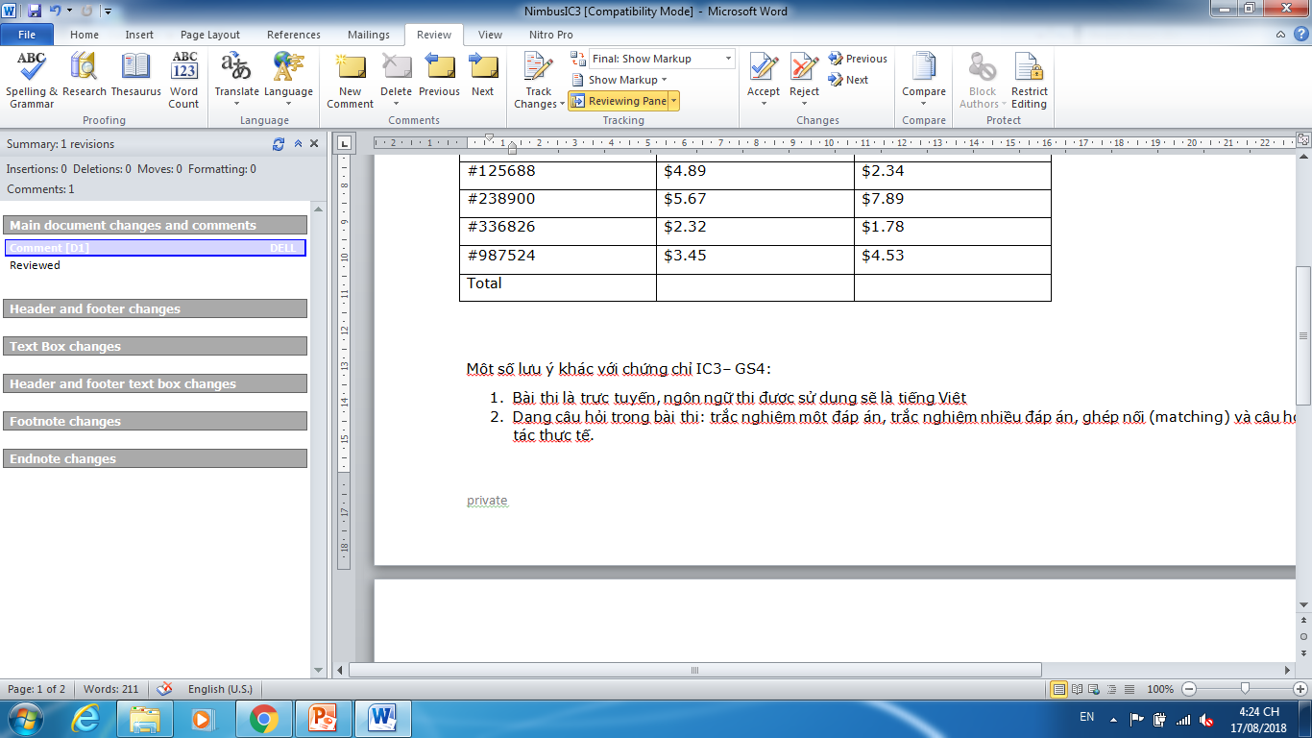
Câu 31: Chỉnh chế độ xem thành 150%
Làm lại câu hỏi
1/45
50:00
Câu hỏi trước
Câu hỏi tiếp theo
Đánh dấu để xem lại

Slide 32
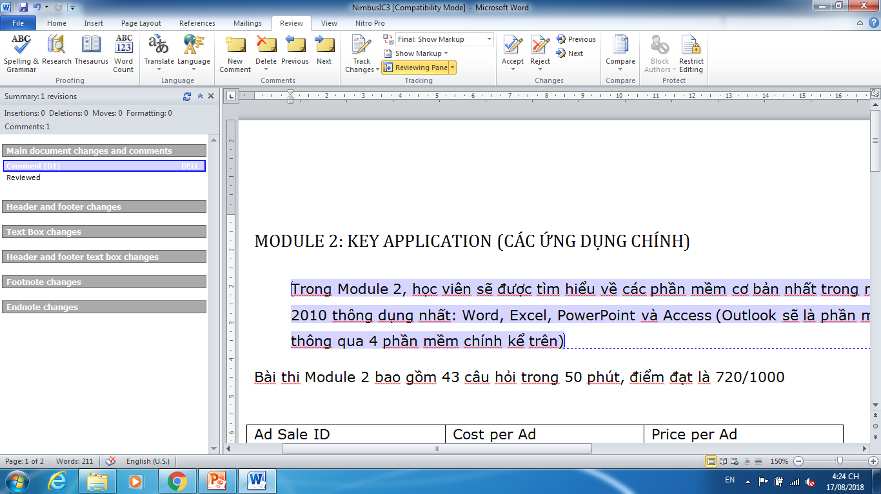
Câu 32: Bật tính năng “Show Navigation Pane”
Làm lại câu hỏi
1/45
50:00
Câu hỏi trước
Câu hỏi tiếp theo
Đánh dấu để xem lại

Slide 33
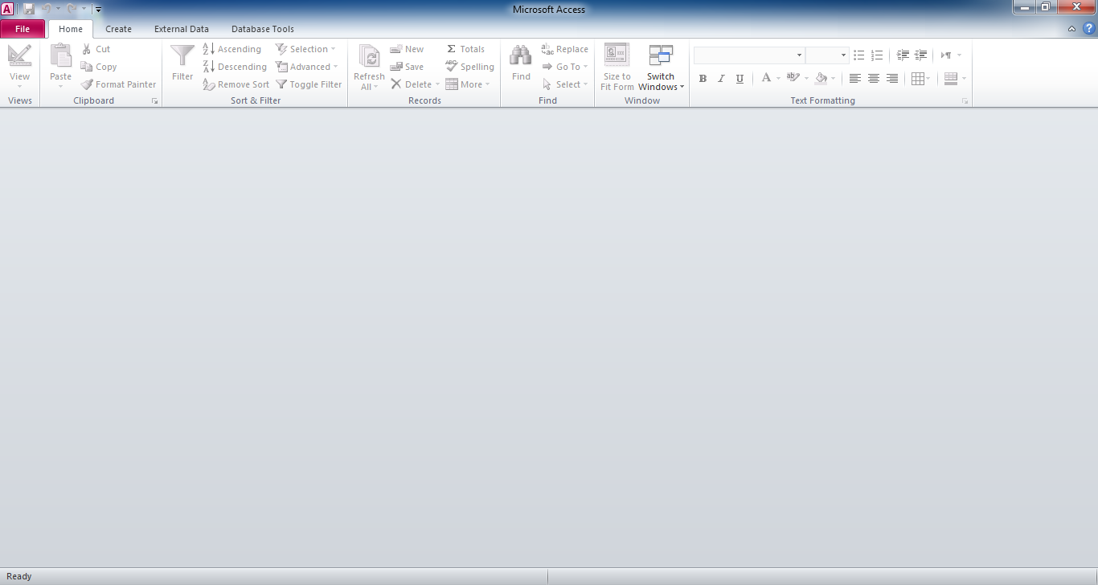
Câu 1: Không đóng phần mềm Access, mở file AccessPractice.accdb (ở thư mục Documents), sau đó cho phép chỉnh sửa Enable Content. Hiển thị cửa sổ Navigation là chế độ Table and Related View.
Làm lại câu hỏi
1/45
50:00
Câu hỏi trước
Câu hỏi tiếp theo
Đánh dấu để xem lại

Slide 34
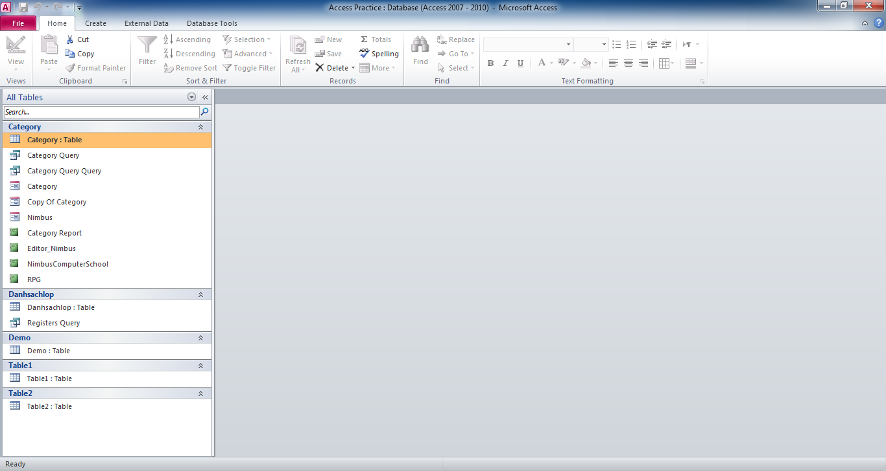
Câu 2: Lưu file Access hiện tại với tên “Nimbus_Computer_School” tại Desktop
Làm lại câu hỏi
1/45
50:00
Câu hỏi trước
Câu hỏi tiếp theo
Đánh dấu để xem lại

Slide 35
Câu 3: Xem trước khi in với báo cáo “RPG”. Chỉnh trang giấy in thành hướng ngang, in chế độ 2 cột. Chấp nhận mọi tùy chọn mặc định khác. In báo cáo
Làm lại câu hỏi
1/45
50:00
Câu hỏi trước
Câu hỏi tiếp theo
Đánh dấu để xem lại

Slide 36
Câu 3: Xem trước khi in với báo cáo “RPG”. Chỉnh trang giấy in thành hướng ngang, in chế độ 2 cột. Chấp nhận mọi tùy chọn mặc định khác. In báo cáo
Làm lại câu hỏi
1/45
50:00
Câu hỏi trước
Câu hỏi tiếp theo
Đánh dấu để xem lại

Slide 37
Câu 4: Mở báo cáo “Editor_Nimbus” dưới dạng Layout View
Làm lại câu hỏi
1/45
50:00
Câu hỏi trước
Câu hỏi tiếp theo
Đánh dấu để xem lại

Slide 38
Câu 5: Mở bảng “Danhsachlop”. Sắp xếp cột Category theo thứ tự giảm dần. Lọc cột ID với các giá trị lớn hơn hoặc bằng 6
Làm lại câu hỏi
1/45
50:00
Câu hỏi trước
Câu hỏi tiếp theo
Đánh dấu để xem lại

Slide 39

Câu 1: Tìm tập tin có tên ExcelPractice.xlsx và mở tập tin đó bằng phần mềm Excel 2010
Làm lại câu hỏi
1/45
50:00
Câu hỏi trước
Câu hỏi tiếp theo
Đánh dấu để xem lại

Slide 40
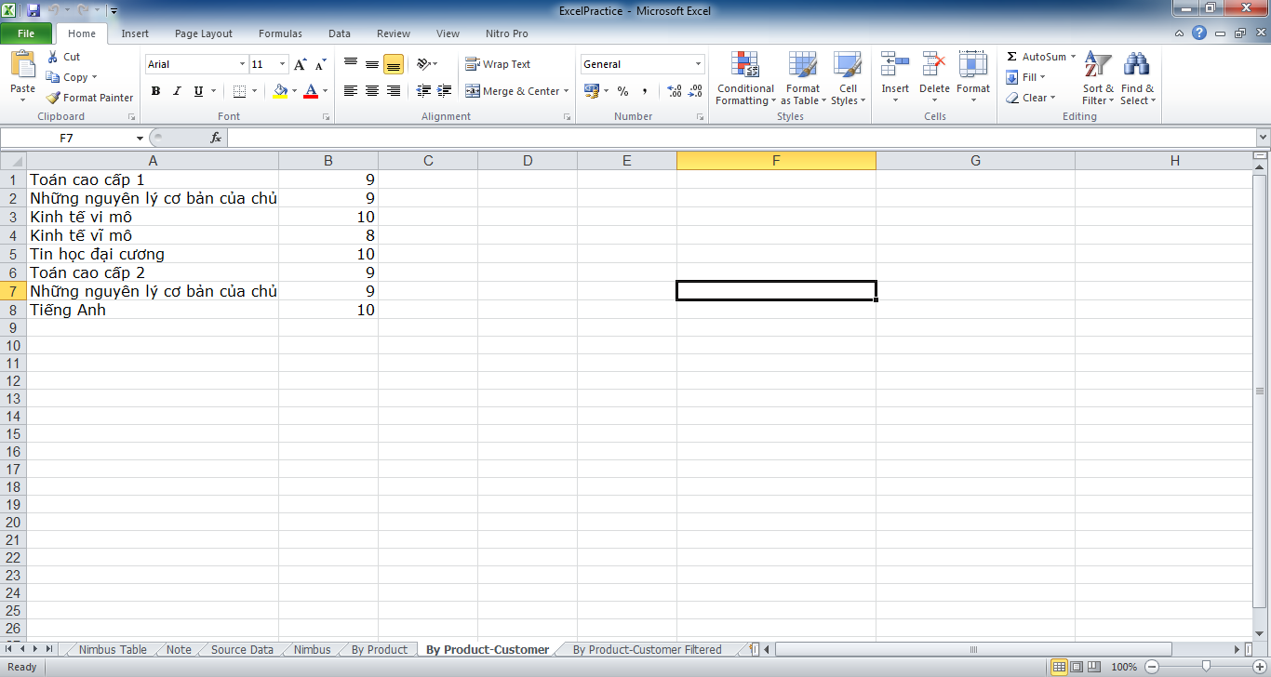
Câu 2: Không đóng phần mềm Microsoft Excel 2010, hãy gửi tài liệu hiện tại dưới dạng đính kèm tới email testing@certiport.com
Làm lại câu hỏi
1/45
50:00
Câu hỏi trước
Câu hỏi tiếp theo
Đánh dấu để xem lại

Slide 41
Câu 3: Không đóng phần mềm Microsoft Excel 2010, hãy gửi tài liệu hiện tại dưới dạng XPS tới email review@certiport.com
Làm lại câu hỏi
1/45
50:00
Câu hỏi trước
Câu hỏi tiếp theo
Đánh dấu để xem lại

Slide 42
Câu 4: Không đóng phần mềm Microsoft Excel 2010, hãy lưu file đang mở lên SharePoint với thư mục Exams.
Làm lại câu hỏi
1/45
50:00
Câu hỏi trước
Câu hỏi tiếp theo
Đánh dấu để xem lại

Slide 43
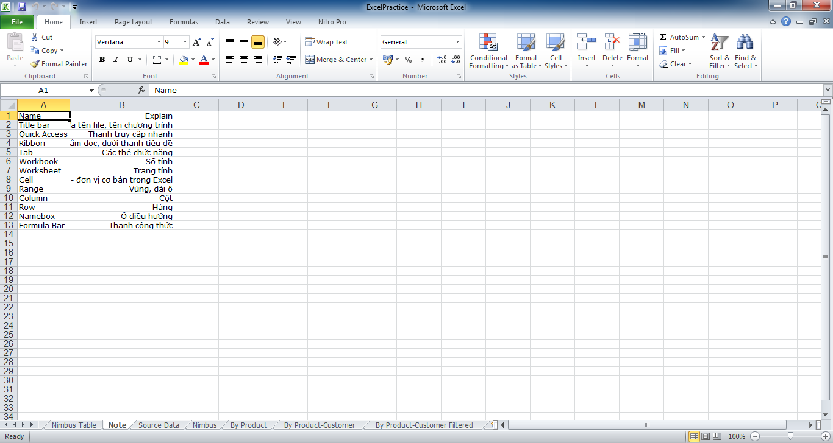
Câu 5: Thay đổi độ rộng cột A thành 30.00 (không sử dụng chức năng kéo – thả)
Làm lại câu hỏi
1/45
50:00
Câu hỏi trước
Câu hỏi tiếp theo
Đánh dấu để xem lại

Slide 44
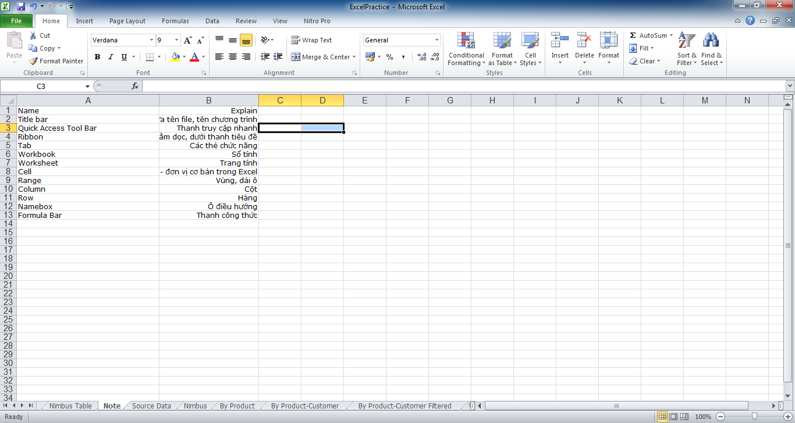
Câu 6: Hợp 2 ô C3 – D3 thành một ô.
Làm lại câu hỏi
1/45
50:00
Câu hỏi trước
Câu hỏi tiếp theo
Đánh dấu để xem lại

Slide 45
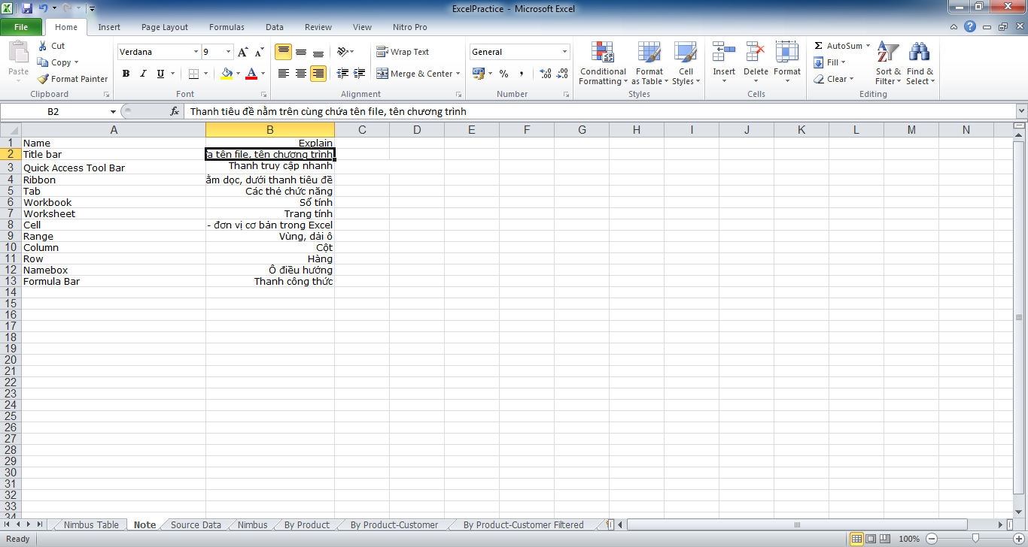
Câu 7: Ngắt dòng đoạn văn bản tại ô B2 (Hoặc thực hiện chức năng để văn bản trong ô B2 được nằm gọn trong ô)
Làm lại câu hỏi
1/45
50:00
Câu hỏi trước
Câu hỏi tiếp theo
Đánh dấu để xem lại

Slide 46
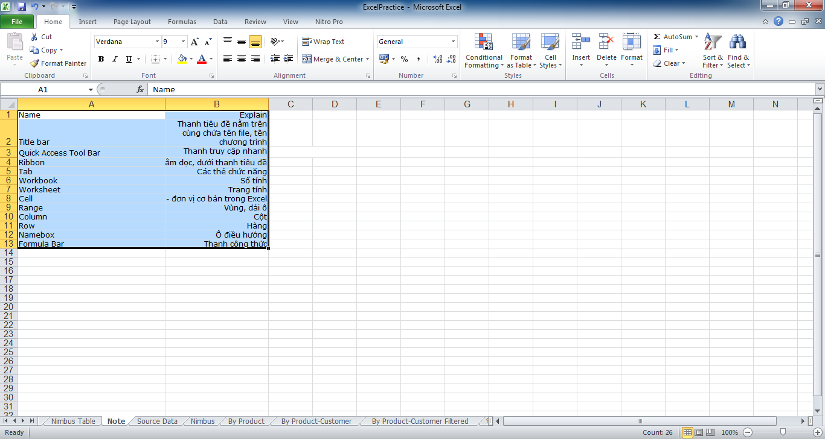
Câu 8: Cài đặt để toàn bộ dữ liệu đang được chọn được căn đều với độ rộng của cột.
Làm lại câu hỏi
1/45
50:00
Câu hỏi trước
Câu hỏi tiếp theo
Đánh dấu để xem lại

Slide 47
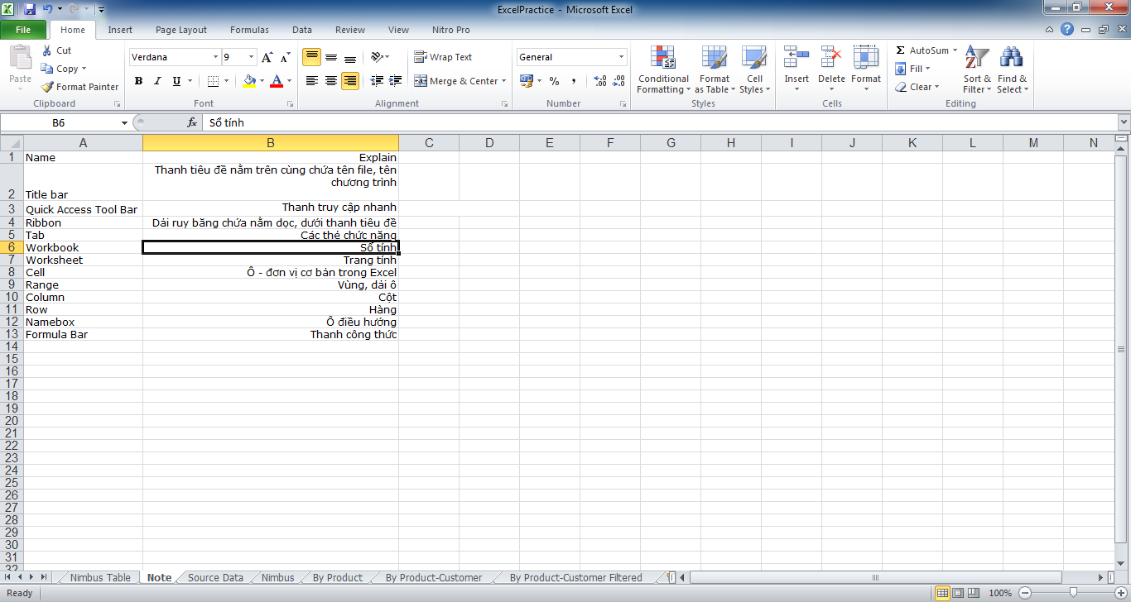
Câu 9: Thay đổi căn lề theo chiều dọc (Vertical Aligment) của ô B6 để được căn xuống bên dưới (Bottom)
Làm lại câu hỏi
1/45
50:00
Câu hỏi trước
Câu hỏi tiếp theo
Đánh dấu để xem lại

Slide 48
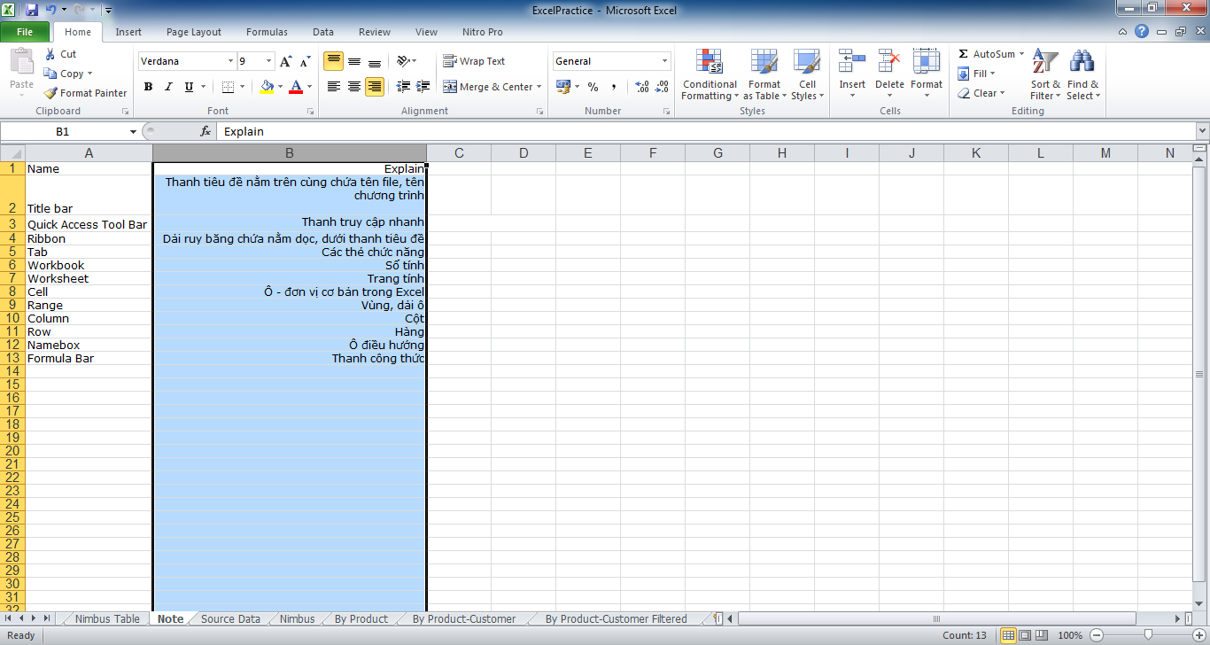
Câu 10: Căn lề để dữ liệu của cột B được nằm bên trái
Làm lại câu hỏi
1/45
50:00
Câu hỏi trước
Câu hỏi tiếp theo
Đánh dấu để xem lại

Slide 49
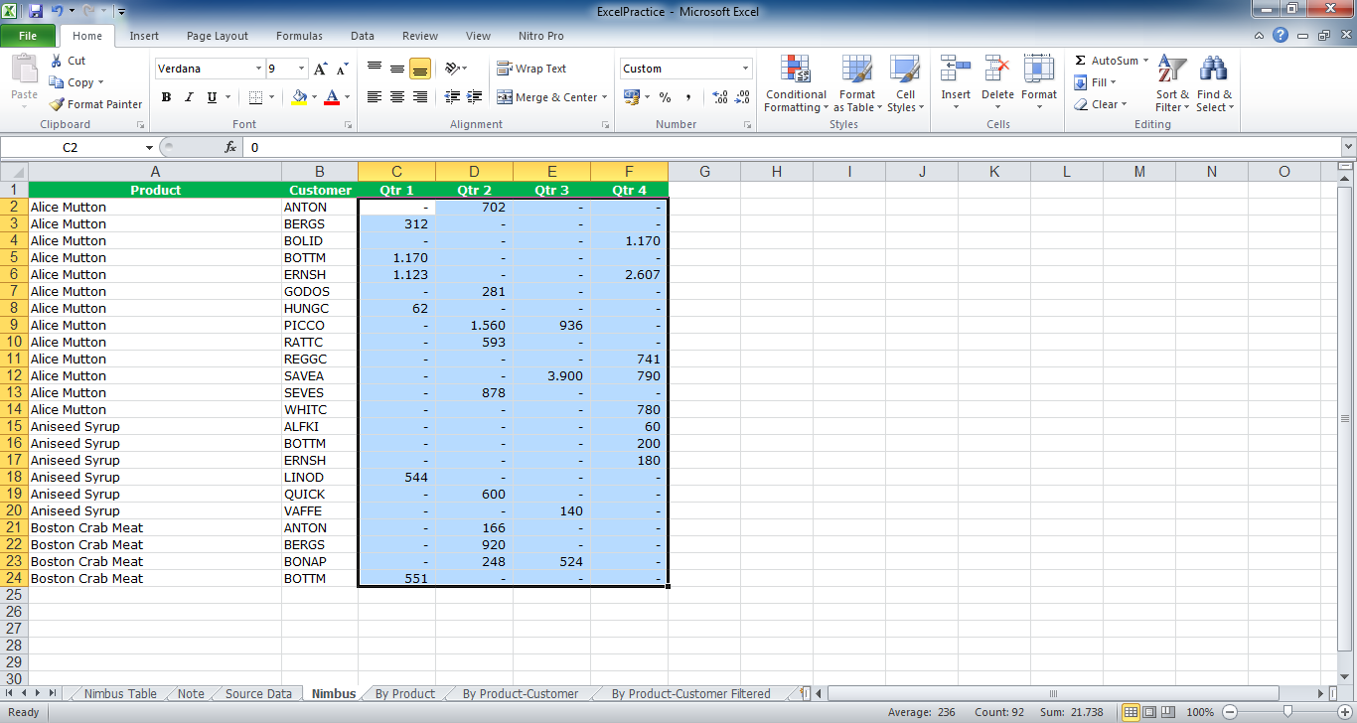
Câu 11: Định dạng cho khu vực đang được chọn thành Currency
Làm lại câu hỏi
1/45
50:00
Câu hỏi trước
Câu hỏi tiếp theo
Đánh dấu để xem lại

Slide 50
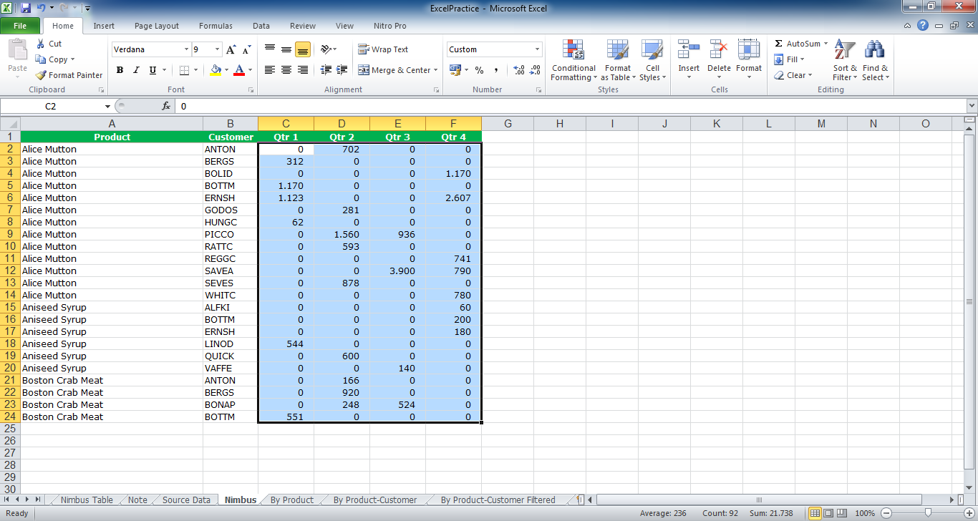
Câu 12: Chỉnh cell styles cho ô A1 thuộc worksheet Note thành “Title”
Làm lại câu hỏi
1/45
50:00
Câu hỏi trước
Câu hỏi tiếp theo
Đánh dấu để xem lại

Slide 51
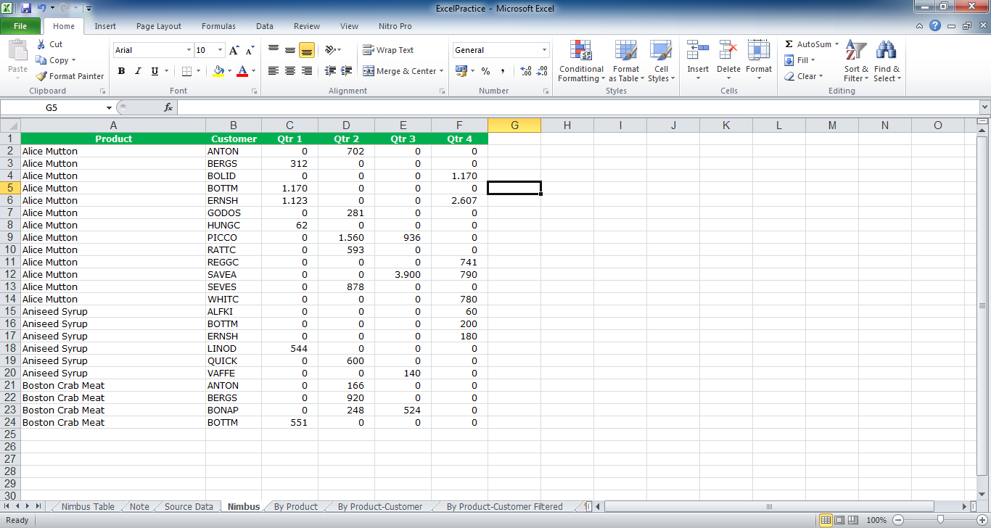
Câu 13: Xóa cột E, xóa dòng 9 trong worksheet hiện tại
Làm lại câu hỏi
1/45
50:00
Câu hỏi trước
Câu hỏi tiếp theo
Đánh dấu để xem lại

Slide 52
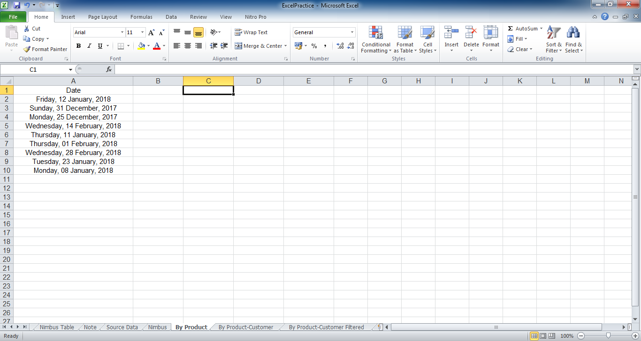
Câu 14: Đổi tên Worksheet hiện tại thành “Date”.
Làm lại câu hỏi
1/45
50:00
Câu hỏi trước
Câu hỏi tiếp theo
Đánh dấu để xem lại

Slide 53
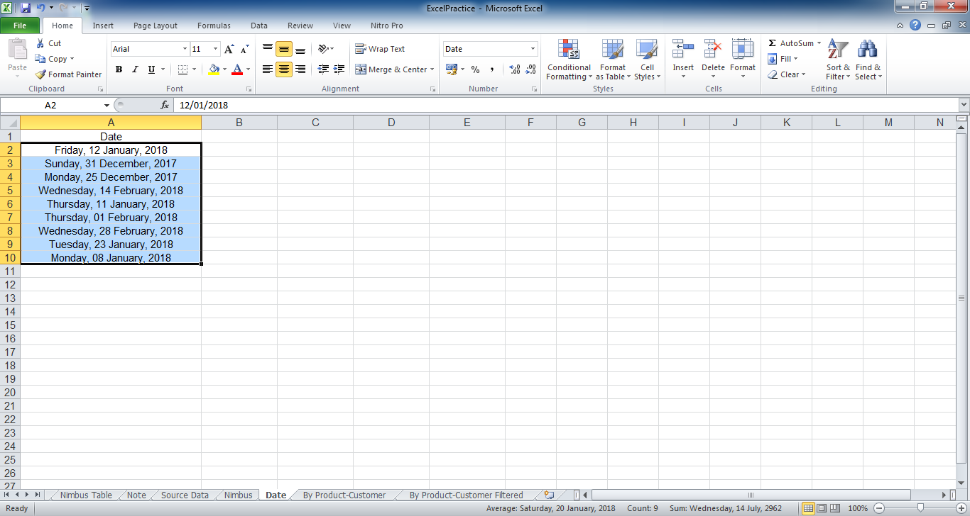
Câu 15: Định dạng vùng dữ liệu từ A2:A10 thành March 14, 2001.
Làm lại câu hỏi
1/45
50:00
Câu hỏi trước
Câu hỏi tiếp theo
Đánh dấu để xem lại

Slide 54
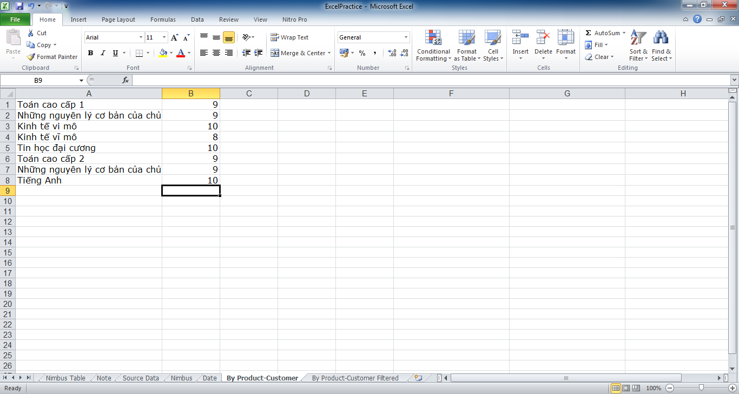
Câu 16: Tại ô B9, tính giá trị trung bình cho vùng B1:B8
Làm lại câu hỏi
1/45
50:00
Câu hỏi trước
Câu hỏi tiếp theo
Đánh dấu để xem lại

Slide 55
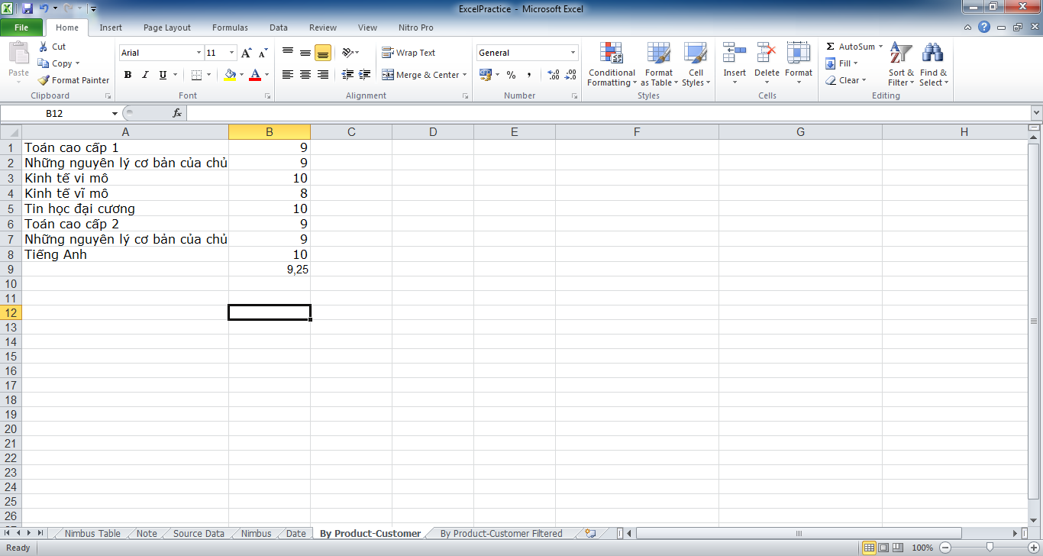
Câu 17: Tại ô B12, sử dụng một hàm để cộng các ô B1 cho đến B8 với nhau
Làm lại câu hỏi
1/45
50:00
Câu hỏi trước
Câu hỏi tiếp theo
Đánh dấu để xem lại

Slide 56
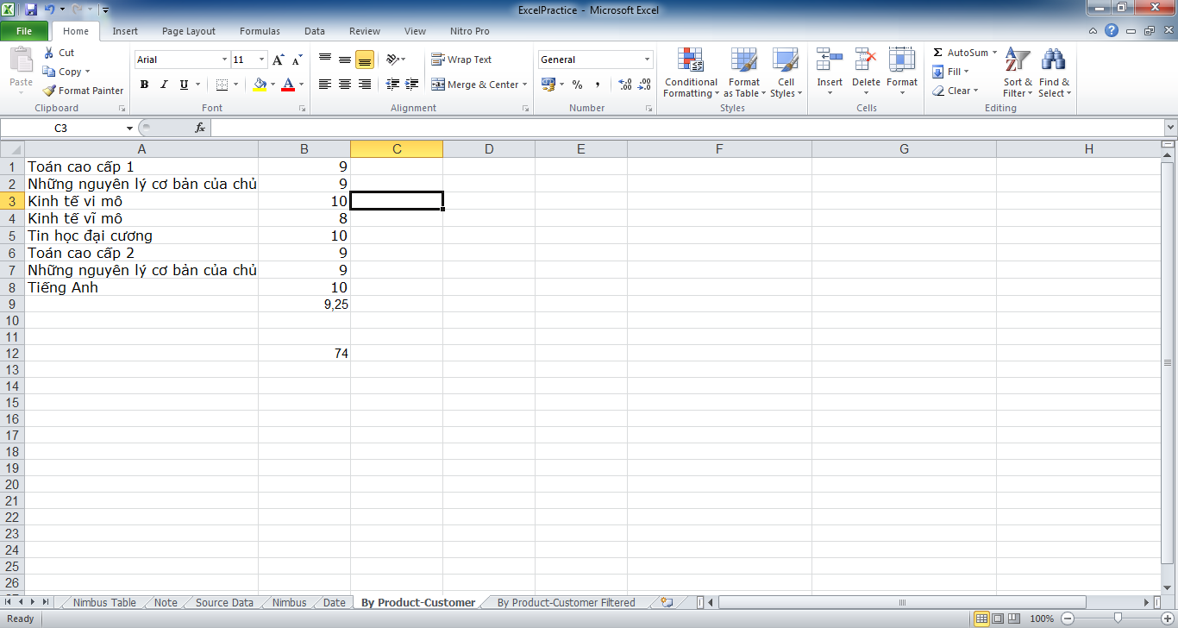
Câu 18: Tại ô C3, nhập công thức để tính giá trị phép trừ giá trị ô B4 từ ô B3
Làm lại câu hỏi
1/45
50:00
Câu hỏi trước
Câu hỏi tiếp theo
Đánh dấu để xem lại

Slide 57
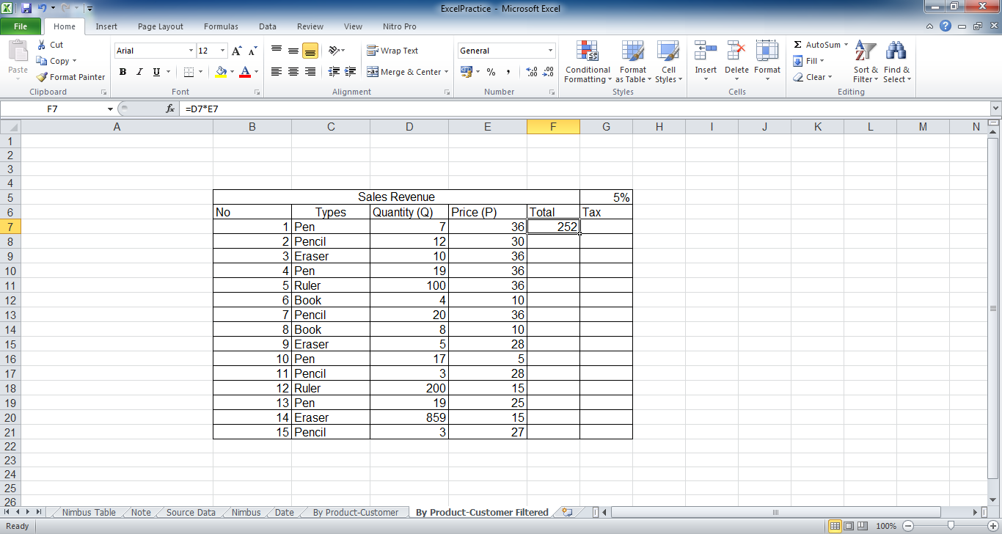
Câu 19: Sử dụng công thức tại ô F7, tính giá trị cho vùng dữ liệu từ F8:F21
Làm lại câu hỏi
1/45
50:00
Câu hỏi trước
Câu hỏi tiếp theo
Đánh dấu để xem lại

Slide 58
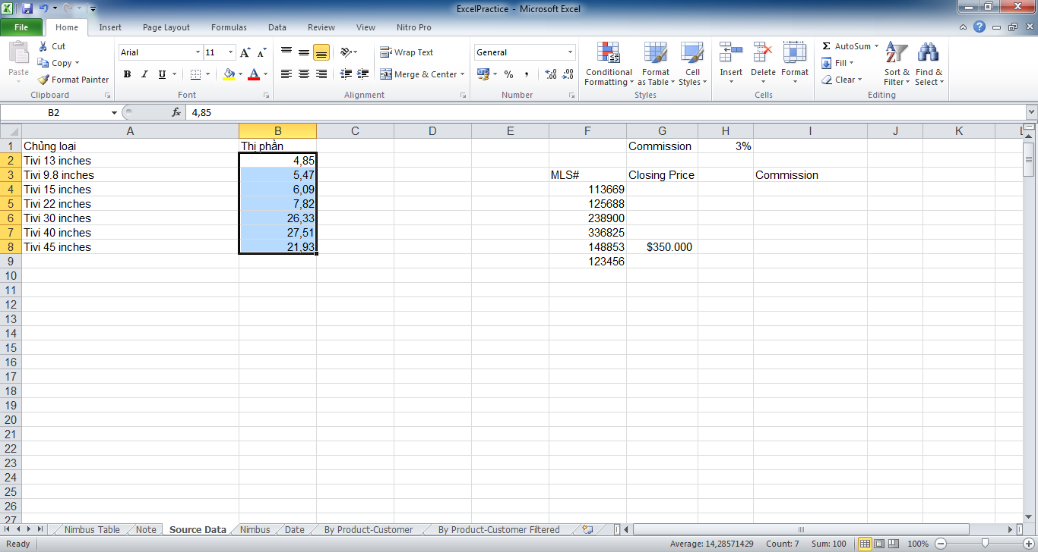
Câu 20: Vẽ biểu đồ Pie Chart (Exploded 3D) cho vùng dữ liệu đang được chọn. Di chuyển biểu đồ vừa vẽ từ worksheet hiện tại về worksheet Nimbus. Không sử dụng lệnh Cut.
Làm lại câu hỏi
1/45
50:00
Câu hỏi trước
Câu hỏi tiếp theo
Đánh dấu để xem lại

Slide 59
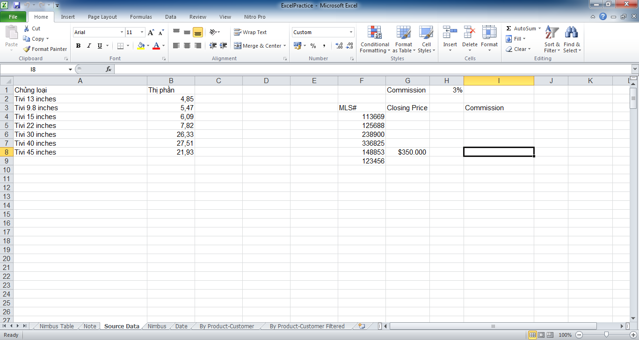
Câu 21: Sử dụng thông tin trên trang tính, tại ô I8, sử dụng công thức tính giá trị hoa hồng có thể nhận được từ giá đóng cửa MLS#148853.
Làm lại câu hỏi
1/45
50:00
Câu hỏi trước
Câu hỏi tiếp theo
Đánh dấu để xem lại

Slide 60
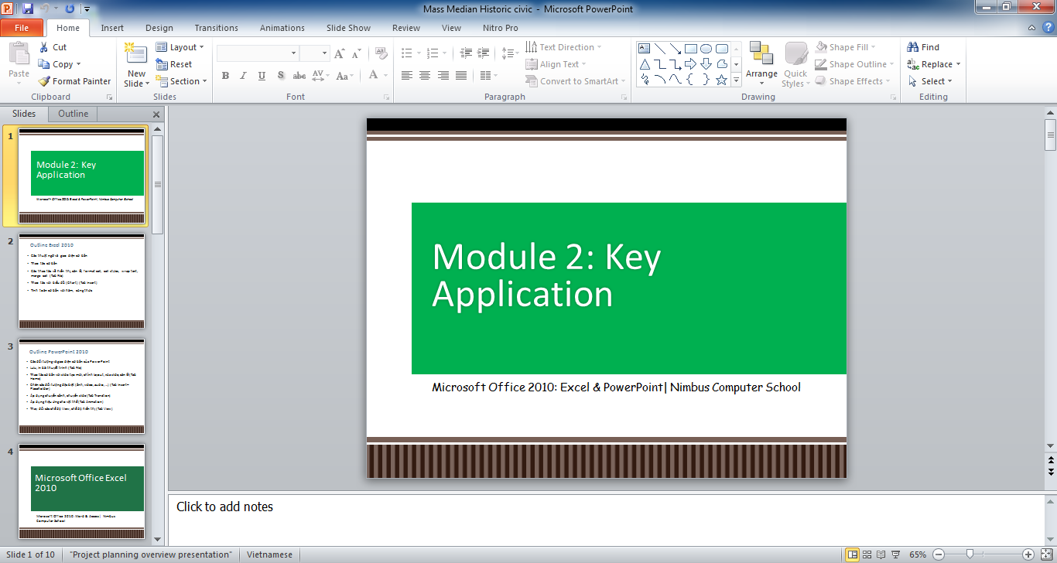
Câu 1: Thu nhỏ cửa sổ PowerPoint Mass Median History civic hiện tại, thoát ra Desktop mà không đóng file
Làm lại câu hỏi
1/45
50:00
Câu hỏi trước
Câu hỏi tiếp theo
Đánh dấu để xem lại

Slide 61

Câu 2: Lưu một bản copy của file hiện tại với tên IC3_Nimbus vào thư mục Desktop.
Làm lại câu hỏi
1/45
50:00
Câu hỏi trước
Câu hỏi tiếp theo
Đánh dấu để xem lại

Slide 62
Câu 3: In bài thuyết trình thành 7 bản, sử dụng máy in First Floor Printer
Làm lại câu hỏi
1/45
50:00
Câu hỏi trước
Câu hỏi tiếp theo
Đánh dấu để xem lại

Slide 63
Câu 4: In bài thuyết trình hiện tại ở chế độ Note Page
Làm lại câu hỏi
1/45
50:00
Câu hỏi trước
Câu hỏi tiếp theo
Đánh dấu để xem lại

Slide 64
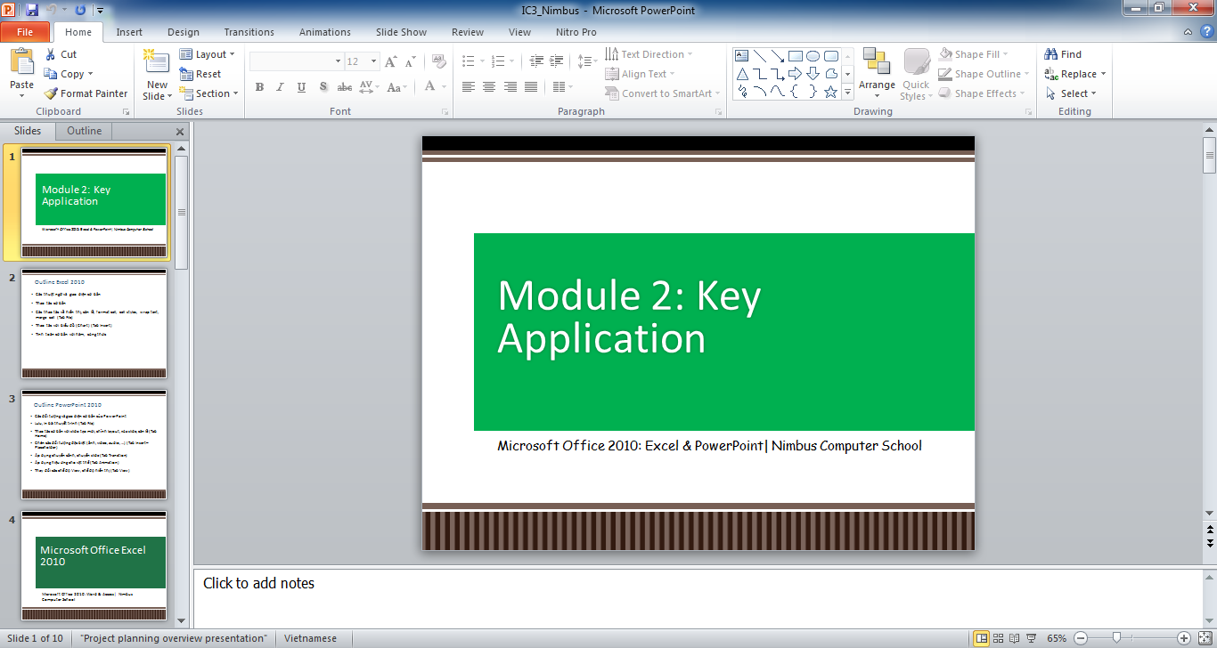
Câu 5: Thêm Notes vào slide hiện tại: “Nimbus Computer School”
Làm lại câu hỏi
1/45
50:00
Câu hỏi trước
Câu hỏi tiếp theo
Đánh dấu để xem lại

Slide 65
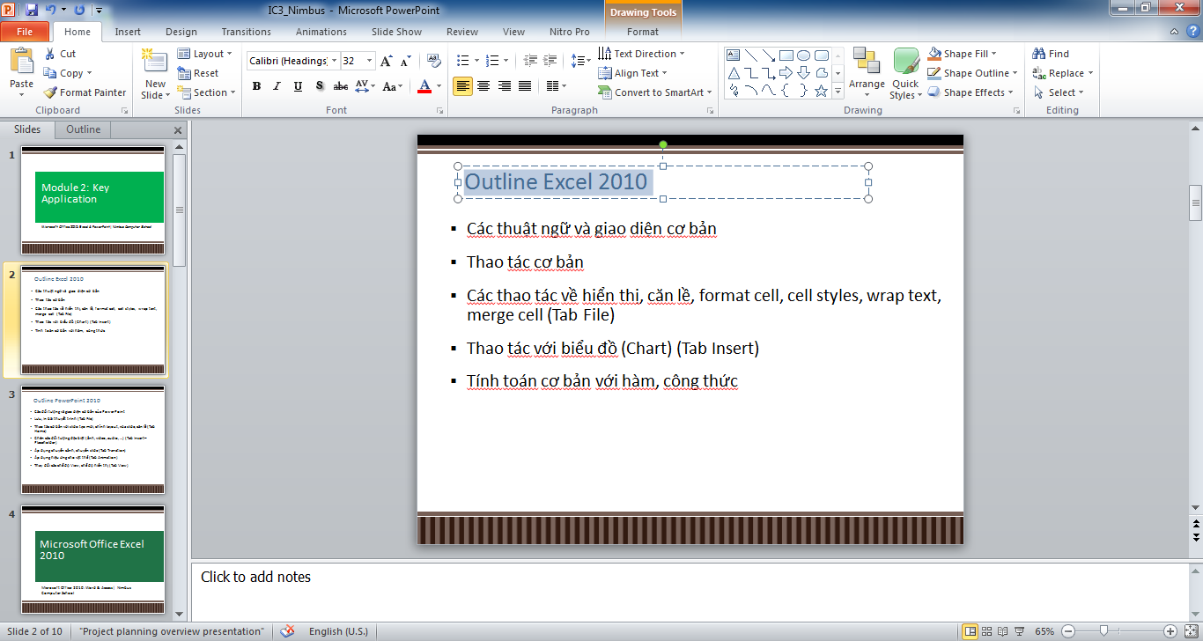
Câu 6: Áp dụng định dạng in đậm và in nghiêng cho text “Outline Excel 2010” đang được chọn ở slide hiện tại.
Làm lại câu hỏi
1/45
50:00
Câu hỏi trước
Câu hỏi tiếp theo
Đánh dấu để xem lại

Slide 66
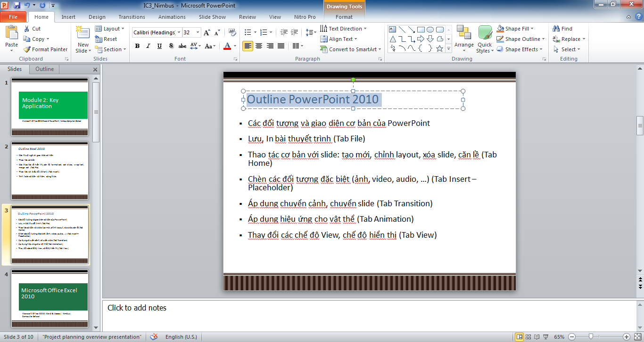
Câu 7: Chỉnh cỡ chữ thành 32, màu chữ Blue cho text “Outline PowerPoint 2010” đang được chọn.
Làm lại câu hỏi
1/45
50:00
Câu hỏi trước
Câu hỏi tiếp theo
Đánh dấu để xem lại

Slide 67

Câu 8: Thêm một slide vào giữa slide 3 và slide 4 với nội dung “Two Content”
Làm lại câu hỏi
1/45
50:00
Câu hỏi trước
Câu hỏi tiếp theo
Đánh dấu để xem lại

Slide 68

Câu 9: Vào thẻ Outline, xóa slide 1
Làm lại câu hỏi
1/45
50:00
Câu hỏi trước
Câu hỏi tiếp theo
Đánh dấu để xem lại

Slide 69

Câu 10: Chuyển layout của slide hiện tại thành “Title Slide”
Làm lại câu hỏi
1/45
50:00
Câu hỏi trước
Câu hỏi tiếp theo
Đánh dấu để xem lại

Slide 70

Câu 11: Chèn hình ảnh Nimbus.png ở thư mục Documents vào slide hiện tại. Chấp nhận mọi tùy chỉnh khác
Làm lại câu hỏi
1/45
50:00
Câu hỏi trước
Câu hỏi tiếp theo
Đánh dấu để xem lại

Slide 71

Câu 12: Chèn hình ảnh chụp màn hình Windows Explorer Library vào slide hiện tại.
Làm lại câu hỏi
1/45
50:00
Câu hỏi trước
Câu hỏi tiếp theo
Đánh dấu để xem lại

Slide 72

Câu 13: Đổi chế độ slide 3 thành “Title and Content”
Làm lại câu hỏi
1/45
50:00
Câu hỏi trước
Câu hỏi tiếp theo
Đánh dấu để xem lại

Slide 73

Câu 14: Chèn một bảng 3 cột, 6 dòng vào khung chứa nội dung hiện tại. Chỉ sử dụng Placeholder, không sử dụng các chức năng khác
Làm lại câu hỏi
1/45
50:00
Câu hỏi trước
Câu hỏi tiếp theo
Đánh dấu để xem lại

Slide 74

Câu 15: Chèn video Intro.wmv trong thư mục Documents vào slide
Làm lại câu hỏi
1/45
50:00
Câu hỏi trước
Câu hỏi tiếp theo
Đánh dấu để xem lại

Slide 75

Câu 16: Chèn tập tin âm thanh có tên Notify.wav trong thư mục Documents trên slide hiện tại
Làm lại câu hỏi
1/45
50:00
Câu hỏi trước
Câu hỏi tiếp theo
Đánh dấu để xem lại

Slide 76

Câu 17: Xóa ảnh ở slide hiện tại
Làm lại câu hỏi
1/45
50:00
Câu hỏi trước
Câu hỏi tiếp theo
Đánh dấu để xem lại

Slide 77

Câu 18: Áp dụng hiệu ứng nhấn mạnh Grow/Shrink cho heading ở slide 8. Chấp nhận mọi tùy chỉnh mặc định
Làm lại câu hỏi
1/45
50:00
Câu hỏi trước
Câu hỏi tiếp theo
Đánh dấu để xem lại

Slide 78

Câu 19: Áp dụng hiệu ứng chuyển slide Flash cho slide 6. Chấp nhận mọi tùy chỉnh mặc định
Làm lại câu hỏi
1/45
50:00
Câu hỏi trước
Câu hỏi tiếp theo
Đánh dấu để xem lại

Slide 79

Câu 20: Chuyển chế độ xem sang Slide sorter bằng thao tác chuột. Chuyển slide 9 vào giữa slide 6 và 7
Làm lại câu hỏi
1/45
50:00
Câu hỏi trước
Câu hỏi tiếp theo
Đánh dấu để xem lại

Slide 80

Câu 21: Hiển thị ở chế độ MasterView. Không hiển thị Note Master, Handout View
Làm lại câu hỏi
1/45
50:00
Câu hỏi trước
Câu hỏi tiếp theo
Đánh dấu để xem lại

Slide 81

Câu 22: Hiển thị chế độ Gridlines cho các slide của bài thuyết trình
Làm lại câu hỏi
1/45
50:00
Câu hỏi trước
Câu hỏi tiếp theo
Đánh dấu để xem lại

Slide 82

Câu 23: Đóng bài thuyết trình mà không tắt phần mềm PowerPoint
Làm lại câu hỏi
1/45
50:00
Câu hỏi trước
Câu hỏi tiếp theo
Đánh dấu để xem lại

